Slide 1


涂料、油墨及胶粘剂工业VOCs控制技术
修光利 华东理工大学
18019712552，xiugl@ecust.edu.cn
国家环境保护化工过程环境风险评价与控制重点实验室
上海市环境保护化学污染物环境标准与风险管理重点实验室
2019年8月16日

Slide 2
主 要 内 容
一、行业概况与排放水平
二、标准的主要技术内容
三、达标技术经济可行性
四、总结与展望

Slide 3
1、PM2.5降低，但仍十分严重
PM_{2.5}引发的霾污染是近五年我国最大的“问题”。
338城市PM.25达标率35.8%;优良天数：79.3%

Slide 4
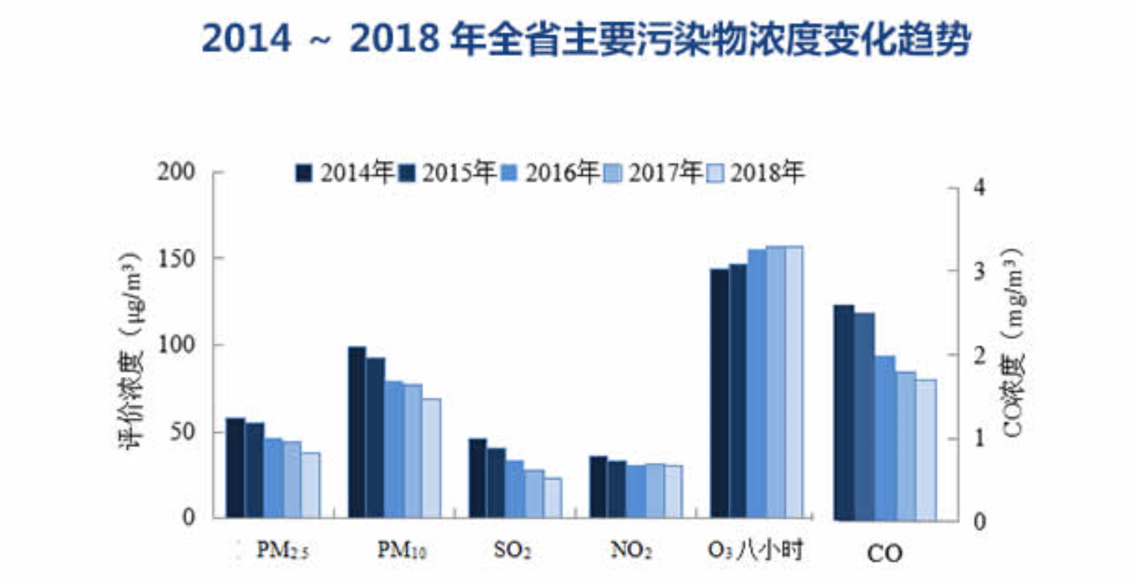
2、东北地区环境质量现状：臭氧
省 | 二氧化硫 | 二氧化氮 | 一氧化碳（95%分位） | PM₁₀ | PM_{2.5} | 臭氧 （90%分位）
吉林省 | -30% | -14.3 | -17.6% | -14.9% | -20% | +4.4%
黑龙江 | -20% | -8.7% | -14.3% | -11.9% | -22.2% | +13.2%
辽宁省 | -17.9% | -3.2% | -5.6% | -10.4% | -13.6% | 持平
辽宁省
黑龙江省

Slide 5
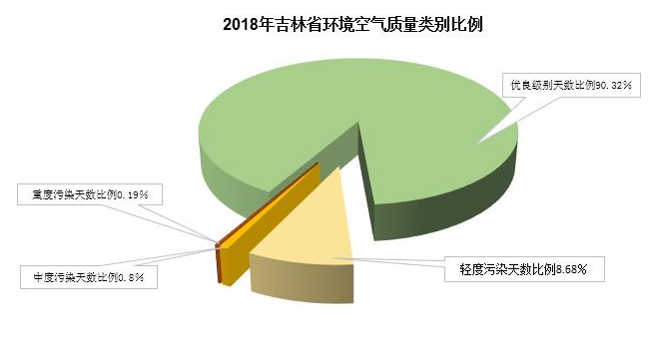
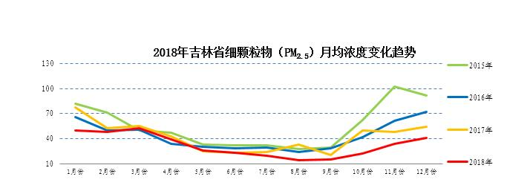
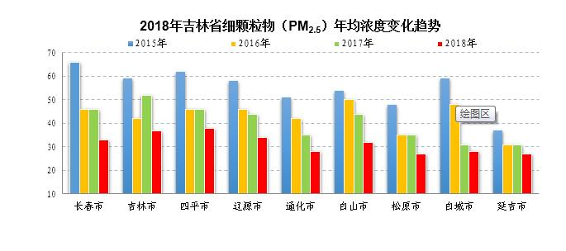
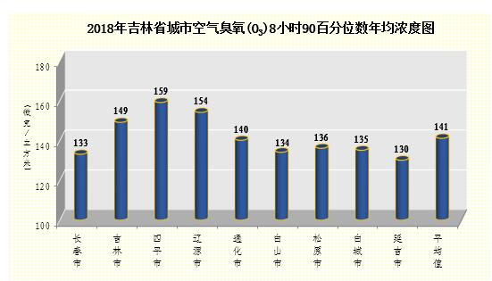
2、吉林省环境质量现状：臭氧和氮氧化物
臭氧90百分位浓度为141微克/立方米，同比上升4.4%

Slide 6
3、VOCs控制成为核心？
VOC的削减率要高于NOx的削减率，甚至要超过一定的倍数
VOC的来源广泛、种类繁多，需要确定优先控制污染物
Sun et al, 2018, Earth’s Future

Slide 7
国民经济行业分类目录
代码 | 类别名称 | 说明/定义
C2641 | 涂料制造 | 指在天然树脂或合成树脂中加入颜料、溶剂和辅助材料，经加工后制成的覆盖材料的生产活动
C2642 | 油墨及类似产品制造 | 指由颜料、联接料（植物油、矿物油、树脂、溶剂）和填充料经过混合、研磨调制而成，用于印刷的有色胶浆状物质，以及用于计算机打印、复印机用墨等的生产活动
C2643 | 工业颜料制造 | 指用于陶瓷、搪瓷、玻璃等工业的无机颜料及类似材料的生产活动。
C2644 | 工艺美术颜料制造 | 指油画、水粉画、广告等艺术用颜料的制造
C2645 | 染料制造 | 指有机合成、植物性或动物性色料，以及有机颜料的生产活动
C2646 | 密封用填料及类似品制造 | 指用于建筑涂料、密封和漆工用的填充料，以及其他类似化学材料的制造
C2667 | 动物胶制造 | 以动物骨、皮为原料，经一系列工艺处理制成有一定透明度、粘度、纯度的胶产品的生产。包括明胶、皮胶、骨胶、鱼胶、筋胶、腱胶及其他动物胶或者动物胶衍生物。
C2669 | 其他专用化学产品制造 | 指其他各种用途的专用化学用品的制造。在2011年版本中的释义中包括了合成胶粘剂（包括聚乙烯醇及聚醋酸乙烯粘合剂、聚酰胺粘合剂、环氧树脂粘合剂、聚氨酯胶粘合剂等）、改性淀粉调制胶：以淀粉、糊精或其他改性淀粉为基本成分的胶；无机粘合剂（胶粘剂）、热溶胶、沥青粘合剂及其他调制粘合剂。
7

Slide 8
主 要 内 容
1、行业概况
涂料制造
油墨及类似品制造
胶粘剂制造

Slide 9
主 要 内 容
1、行业概况
涂料制造
油墨及类似品制造
胶粘剂制造

Slide 10
1、涂料的基本概念
涂料制造：指在天然树脂或合成树脂中加入颜料、溶剂和辅助材料，经加工后制成覆盖材料的生产活动
涂料制造的主要原辅材料：成膜物质（基料）、溶剂、颜料、助剂
成分类型 | 主要化学物质 | 基本质量比（%）
成膜物质 | 18种：油脂、天然树脂、动植物蜡、合成树脂 | 40%~60%
颜料 | 无机颜料为主：白色（钛白、锌白等）、黑色（炭黑）、彩色（铬黄、铁黄、铁红、铬绿、镉红、群青）等；有机颜料也逐渐增加。 | <10%
溶剂 | 常用90种左右：苯系物、乙酸酯类、丙烯酸酯类、醚类、醇类、酮类等 | 5%~75%
助剂 | 流平剂、增塑剂、催干剂、固化剂、脱漆剂、防垢剂、阻燃剂、防霉剂、杀菌剂 | 5%~10%
10

Slide 11
涂料的分类：GB/T 2705-2003 涂料产品分类和命名
按用途分类
按环境特性分类
按成膜物分类
建筑涂料
油脂漆
沥青漆
汽车涂料
水性涂料
天然树脂漆
橡胶漆
木器涂料
粉末涂料
酚醛树脂漆
橡胶漆
工业涂料
铁路/公路
氨基树脂漆
硝基漆
无溶剂涂料
涂料工业
轻工涂料
丙烯酸树脂漆
元素有机漆
辐射固化涂料
环氧树脂漆
硅树脂漆
船舶涂料
高固分涂料
聚酯树脂漆
过氧化乙烯树脂漆
通用涂料
清漆等
溶剂型涂料
聚氨酯树脂漆
辅助材料
腻子等
烯类树脂漆
乳液等 底物
污染比较严重
11

Slide 12
1、涂料的基本概念
水性涂料 |  | 建筑内外墙涂料 | 30.4%
 |  | 水性汽车原厂漆 | 2.2%
 |  | 水性木器涂料 | 0.8%
溶剂型涂料 | 钢结构涂料 | 建筑钢结构涂料 | 2.6%
 |  | 其他钢结构涂料（如桥梁、海洋工程等） | 3.7%
 | 汽车漆 | 溶剂型汽车原厂漆 | 1.5%
 |  | 汽车修补漆 | 1.1%
 | 船舶 | 船舶涂料 | 1.3%
 | 工程机械 | 工程机械涂料 | 2.6%
 | 集装箱 | 集装箱涂料（溶剂型） | 0.9%
 | 卷材涂料 | 卷材涂料 | 2.6%
 | 家具制造 | 溶剂型木器涂料 | 5.5%
 | 其他 | 其他工业防腐涂料 | 6.3%
 |  | 其他涂料（包括市政、轻工、电子产品等各类量大面广的涂料）* | 27.6%
粉末涂料 |  |  | 10.9%
*：无分类统计数据
来自中国涂料工业协会不完全统计数据（2017）
溶剂型涂料仍占55.8%，是VOCs排放的主要产品类型
12

Slide 13
1、涂料的基本概念
涂料类型 |  | VOCs含量（%，不扣水）
水性涂料 | 建筑用涂料（内墙） | 5%~10%
 | 建筑用涂料（外墙） | 10%~20%
 | 工业用涂料 | 10%~20%
 | 其他水性涂料 | 10%~15%
无溶剂涂料 | 粉末涂料 | 未检出
 | 无溶剂液体涂料 | 未检出
辐射固化涂料 | 无溶剂辐射固化涂料 | 未检出
 | 溶剂型辐射固化涂料 | 20%~90%
溶剂型 | 高固体分涂料 | 15%~30%
 | 其他溶剂型涂料 | 30%~90%，平均60%
注：涂料产品因为底物（合成树脂等）不同或者用途不同，可能的VOCs含量有很大的变化
13

Slide 14
2、涂料工业概况
2018年产量为1759.8万吨，增长幅度为5.9%；主营业务收入总额为3264.8亿元，同比增长6.5%；2005-2018年，涂料总产量增长了5倍多；占世界总产量的25%~30%。
规模企业2000家左右，实际估计3万家以上。
2005-2017年涂料产量，2017年增长速度为12.38%
14

Slide 15
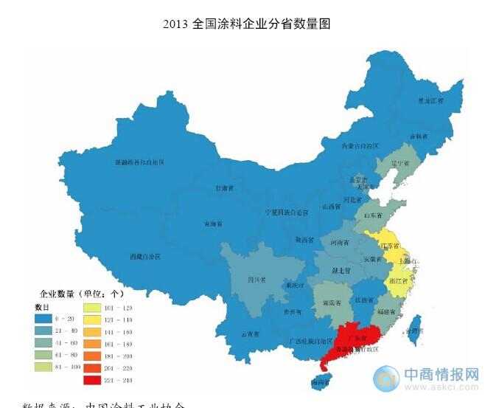
2、涂料工业概况
涂料产量主要集中在华东(41.5%)、华南（22%)和华中(15%)地区。
长三角地区占29%左右，珠三角（广东省）占18%左右，京津冀及周边2+26城市占16%左右。
涂料企业数量分布图
涂料产量的区域分布图
15

Slide 16
2、涂料工业概况
河南涂料年产量59万吨，增长9.1%；115家会员（河南涂料行业协会）
16

Slide 17
主 要 内 容
1、行业概况
涂料制造
油墨及类似品制造
胶粘剂制造

Slide 18
1、基本概念：油墨
油墨及类似产品制造：指由颜料、连结料（植物油、矿物油、树脂、溶剂）和填充料经过混合、研磨调制而成，用于印刷的有色胶浆状物质，以及用于计算机打印、复印机用墨等生产活动。
成分类型 | 主要化学物质 | 基本质量比（%）
色料 | 有机颜料为主：偶氮、酞菁、色淀；无机颜料（炭黑、钛白、铬黄等） | 10%~20%
连接料 | 油（植物油、矿物油）、树脂（天然树脂、合成树脂） | 30%~70%
溶剂 | 常用90种左右：苯系物、乙酸酯类、丙烯酸酯类、醚类、醇类、酮类等 | 3%~75%
助剂 | 干燥剂、防干剂、减粘剂、稀释剂、增稠剂、增塑剂、冲淡剂、防脏剂、表面活性剂、消泡剂、防腐剂、香料、发泡剂、紫外线吸收剂等 | 5%~10%

Slide 19
1、油墨产品分类：QB/T 3579-1999
按照印刷版式分
按照干燥方式分
环境特性分
平版油墨
柔版油墨
渗透干燥性
水性油墨
凸版油墨
凹版油墨
氧化结膜干燥性
网印油墨
喷印油墨
辐射固化油墨
挥发干燥性
UV油墨
其它（专用）
辐射干燥性
溶剂型油墨
90%以上凹版油墨以溶剂型为主，VOCs排放量比较大
《印刷油墨产品分类、命名和型号》
我国油墨产量所占比例
平版油墨 | 凸版油墨 | 柔版油墨 | 凹版油墨 | 网印油墨 | UV 油墨 | 喷印油墨 | 其他
41.7% | 0.82% | 11.83% | 38.97% | 0.23% | 2.45% | 0.59% | 0.90%

Slide 20
1、油墨产品类别
油墨类型 |  | VOCs含量（%，不扣水）
平版油墨（胶印油墨） |  | 未检出~10%
凹版油墨 | 水性（很少） | 5%~30%
 | 溶剂型 | 60%~70%
柔版油墨 | 水性 | 1%~10%
 | 溶剂型 | 30%~70%
凸版油墨 |  | 未检出~5%
辐射固化油墨 |  | 未检出~1%
网印油墨 | 辐射固化 | 未检出~1%
 | 溶剂型 | 40%~60%
喷印油墨 | 水性 | 15%~30%
 | 辐射固化 | 未检出~1%
 | 溶剂型 | 50%~70%
注：油墨产品因为连接料等不同或者用途不同，可能的VOCs含量有很大的变化

Slide 21
2、行业概况

Slide 22
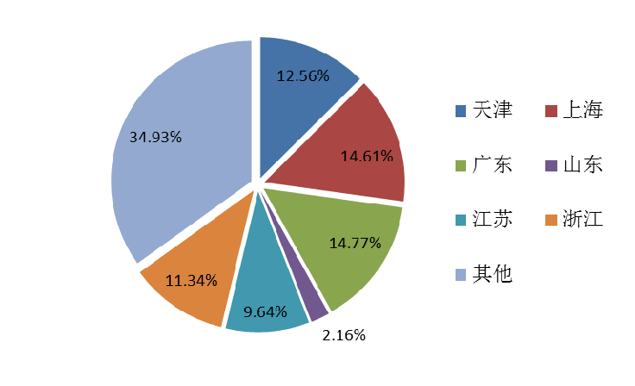
2、油墨工业概况
企业数量：1609(油墨网）；重点企业：69家；河南注册约500家企业。
产量超过德国、日本，位居世界第二，仅次于美国，约占全球产量的18%。
长三角地区占40%以上；京津冀及周边地区占总产量的30%左右；珠三角占15%以上。
油墨产量变化图
油墨产量的省市分布图

Slide 23
主 要 内 容
1、行业概况
涂料制造
油墨及类似品制造
胶粘剂制造

Slide 24
1、胶粘剂定义
通过界面的黏附和内聚等作用，能使两种或两种以上的制件或材料连接在一起的天然的或合成的、有机的或无机的一类物质，统称为胶粘剂，又叫胶粘剂或者黏合剂，习惯上简称为胶。
组成 |  | 主要成分
粘 料 | 天然高分子化合物 | 蛋白质、皮胶、虫胶、鱼胶、骨胶等。
 | 合成高分子化合物 | 热固性树脂：环氧树脂、酚醛树脂、聚氨酯树脂、脲醛树脂、有机硅树脂等。 热塑性树脂：聚乙酸乙烯酯、聚乙烯醇醛类树脂等。 弹性材料：丁腈橡胶、氯丁橡胶、聚硫橡胶等。
固化剂 |  | 能促进化合物交联的物质，也叫交联剂。主要是胺类和酸酐类物质。
偶联剂 |  | 能与被粘材表面发生反应的一类配合剂。常用的为硅烷偶联剂、钛酸酯类化合物。
增塑剂 |  | 邻苯二甲酸酯类化合物
增韧剂 |  | 不饱和聚酯树脂、橡胶类、聚酰胺树脂、缩醛树脂、聚氨酯树脂等。
固化促进剂 |  | 叔胺、酚类、 硫脲等。
稀释剂 |  | 乙醇、乙醚、丙酮、三氯甲烷、四氯化碳、二氯乙烷、环己醇、苯、甲苯、氯苯、硝基苯、二甲基亚砜等。
填料 |  | 提高耐久性、强度等性能：氧化铝、氧化镁、碳酸钡、白炭黑、滑石粉等。
防腐剂 |  | 通常有甲醛、苯酚、季铵盐及汞类化合物，用量不超过0.2%~0.3%。
稳定剂 |  | 常用酚类、芳香胺、仲胺类化合物。

Slide 25
1、胶粘剂分类：GB/T 13553-1996
七大类
大类 | 小类
动物胶 | 血液胶、骨胶酪朊，紫胶，酪朊
植物胶 | 纤维素衍生物、多糖及其衍生物、植物蛋白、天然橡胶类
无机物及矿物 | 硅酸盐类及其他无机物、矿物蒸馏物及残渣
合成弹性体 | 聚丁二烯类、聚烯烃类、卤化烃类、硅和氟橡胶类、聚氨酯橡胶类、聚硫橡胶类、遥爪型液体聚合物类、其他合成弹性体、
合成热塑性材料 | 乙烯基树脂类、聚苯乙烯类、丙烯酸酯聚合物类、聚酯类、聚氨酯类、聚醚类、聚酰胺类、其他热塑性材料
合成热固性材料 | 不饱和聚酯及其改性物、环氧树脂类、氨基树脂类、酚醛树脂类、双马来西亚胺、呋喃树脂类、杂环聚合物
热固化性热性材料与弹性复合 | 酚醛复合型结构胶粘剂、环氧复合型结构胶粘剂、其他复合型结构胶粘剂

Slide 26
1、胶粘剂分类：GB/T 13553-1996
按照物理形态分
按照硬化方法分
按照被粘物分
无溶剂液体
低温硬化
辐射固化
多类材料
金属纤维
有机溶剂液体
常温硬化
热熔冷硬化
木材
无机纤维
水基液体
加温硬化
压敏粘接
纸张
透明无机材料
膏状、糊状
多温度区域硬化
混凝或凝聚
天然纤维
不透明无机材料
粉状、粒状、块状
合成纤维
天然橡胶
与水反应固化
其他
片状、膜状、网状、带状
厌氧固化
聚烯烃纤维
合成橡胶
丝状、条状、棒状
金属及合金
难粘橡胶
难粘金属
硬质塑料
塑料薄膜
皮革、合成革
生物体组织骨骼及齿质材料
泡沫塑料
难粘塑料及薄膜

Slide 27
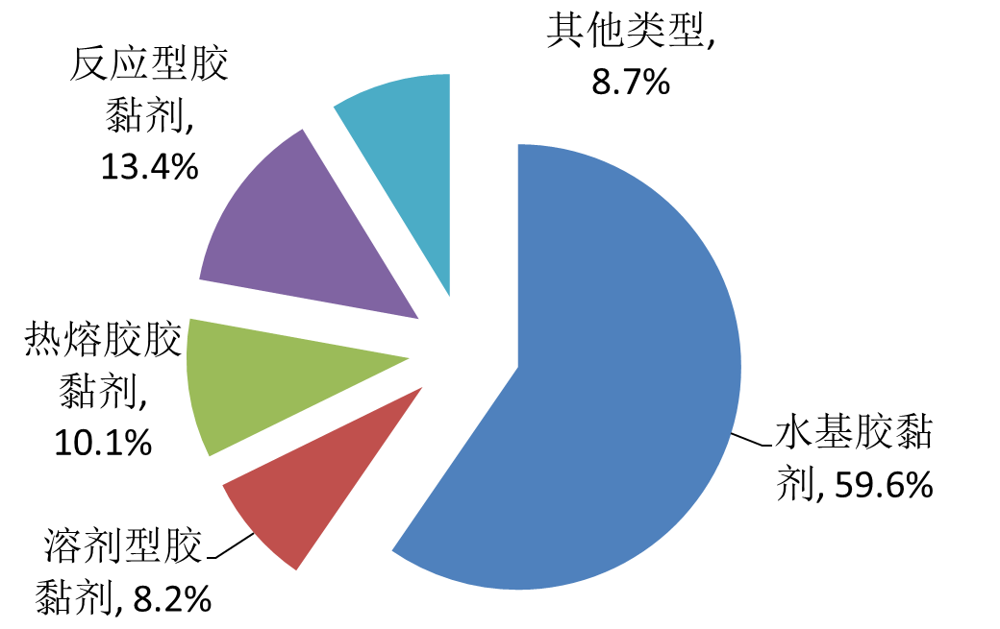
2、胶粘剂工业概况
2017年全国胶粘剂产量788万吨左右，增长率约7.4%
全国约3500家企业；规模以上近400家（协会）；几乎均匀分布在30个省市。
污染物排放主要来自反应型胶粘剂、溶剂型胶粘剂，特别是聚氨酯类、聚丙烯酸酯类等。

Slide 28
2、胶粘剂工业概况
胶黏剂 | 名称 | 2014年产量（万吨） | 2016年（万吨）
水基型胶黏剂 | 聚丙烯酯乳液 | 270 | 304
 | 聚醋酸乙烯乳液 | 75 | 76
 | 醋酸乙烯-乙烯乳液 | 43.6 | 48.5
 | 水性聚氨酯 | 3.6 | 3.7
 | 水性氯丁胶 | 0.24 | 0.33
 | 合计 | 392.4 | 432.53
溶剂型胶黏剂 | SBS树脂类 | 20.5 | 19.5
 | 氯丁橡胶类 | 15 | 11.8
 | 聚丙烯酸酯类 | 18.2 | 18.0
 | 合计 | 53.7 | 49.3
热熔型胶 | EVA树脂 | 27.8 | 37.05
 | 合成橡胶类 | 20.4 | 25.12
 | 聚烯烃类 | 8.3 | 9.53
 | 其他类 | 10.1 | 11.65
 | 合计 | 66.6 | 83.35
胶黏剂种类 | 名称 | 2014年产量（万吨） | 2016年产量（万吨）
反应型 | 聚氨酯类 | 70 | 73
 | 环氧树脂类 | 14.5 | 15
 | 氰基丙烯酸酯类 | 2.5 | 2.5
 | 改性丙烯酸树脂类 | 1.04 | 1.1
 | 厌氧胶 | 0.37 | 0.35
 | 合计 | 88.4 | 91.95
其他胶黏剂 | 有机硅类 | 52.8 | 71.0
 | 聚硫密封剂 | 1.9 | 1.7
 | 聚氨酯密封剂 | 2.8 | 4.1
 | 合计 | 57.5 | 76.8

Slide 29
主 要 内 容
2、工艺与排放水平
涂料、油墨制造
胶粘剂制造

Slide 30
1、涂料、油墨、胶粘剂工业对VOCs的贡献
涂料、油墨、胶粘剂生产和使用对VOCs排放贡献
  基于溶剂型产品的平均占比以及产污系数估算全行业贡献量；
  涂料油墨胶粘剂生产环节VOCs排放量占5%，使用环节排放量占95%。
生产环节VOCs排放贡献约为50-70万吨，约占工业源排放总量3%~4%。
无组织排放约50%~80%，有组织排放约占20%~50%。
产量主要集中在重点区域（占70%左右）。
30

Slide 31
2、涂料、油墨生产工艺流程
S₂
废气净化系统
排放
G₆
颜料、树脂、溶剂、助剂
储罐
桶/袋
G₂
G₃
粉尘回收
S₁
危废储存
G₄
G₇
G₁
N₃ 研磨（批式）
颜料
树脂
溶剂
助剂
G₅
储罐
树脂、稀释剂、溶剂
G₈
N₁ 混合
N₂ 研磨
（连续）
N₄ 调配
过滤
储存
包装
树脂生产
W₂
离线分装废物
S₄
W₁
S₅
废溶剂处置
清洗溶剂/清洗废水
N₅ 废水处理
废水处理污泥
S₃
废气产生环节
G₁、 G₂、G₃、G₄、G₅—VOCs
G₆、 G₇、G₈ —VOCs
废水产生环节
W₁—pH、SS、COD、重金属
W₂—pH、SS、COD
噪声产生环节
N₁、 N₂、N₃、N₄、N₅
固废产生环节
S₁、 S₂、S₃、S₄、S₅

Slide 32
2、涂料、油墨生产工艺流程
成分类型 | 方式 | 废气 | 废水 | 固体废物
原料储存 | 桶、储罐、包装 | 有组织+无组织 | 几乎没有 | 包装桶
生产环节 | 配料、混合、研磨、分散（调配、调色）、过滤、包装 | 有组织+无组织 | 水性 | 废溶剂、废树脂、颜料、抹布
辅助环节 | 清洗、 | 有组织+无组织 | 水性 | 废液
辅助车间 | 合成树脂、稀释剂 连接料、颜料 | 有组织+无组织 | 反应生成水 | 废溶剂
实验室 | 质量检查、喷涂（印刷） | 有组织+无组织 | 实验室废水 | 废液
环保系统 | 废水、危险废物储存 | 有组织+无组织 | 吸收塔废水 | 废液

Slide 33
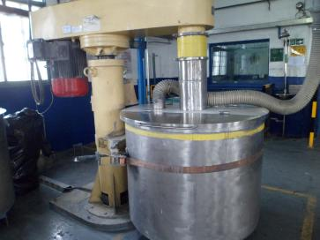
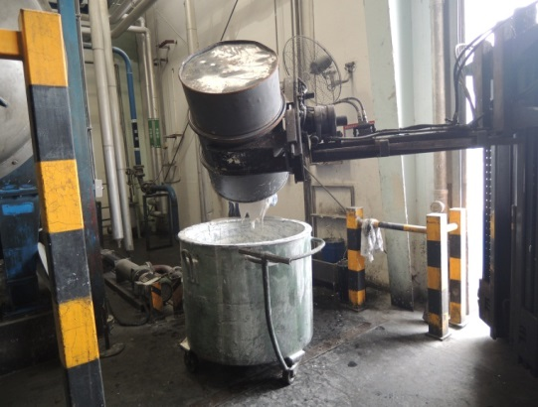
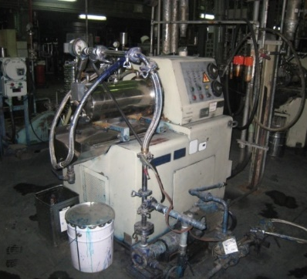
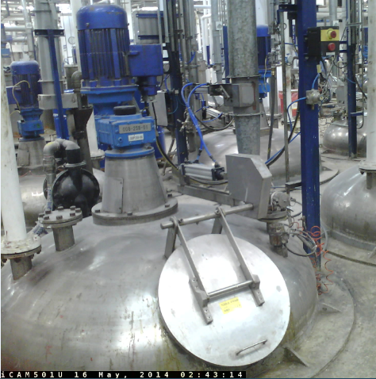
2、涂料、油墨生产工艺流程
移动缸操作
人工操作为主
连续操作
可以实现自动化
特点：受行业特点所限，移动缸操作仍不可淘汰

Slide 34
2、涂料、油墨废气排放环节
投料：
  粉料、液体、树脂
计量环节：
  自动化计量配制；
  多数人工计量
混合/调漆的排放
  敞口、采样
研磨设备
  三辊研磨机、篮式研磨机
  砂磨机：立式和卧式
清洗：
  移动缸、固定釜
包装：
  自动、半自动；
  人工包装
产品检验
  喷涂试验、印刷试验
辅助材料
  连接料
  稀释剂等

Slide 35
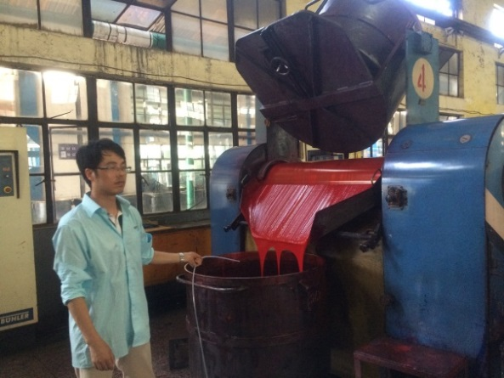
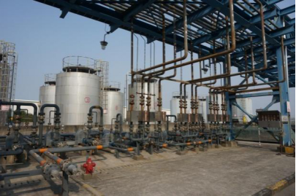
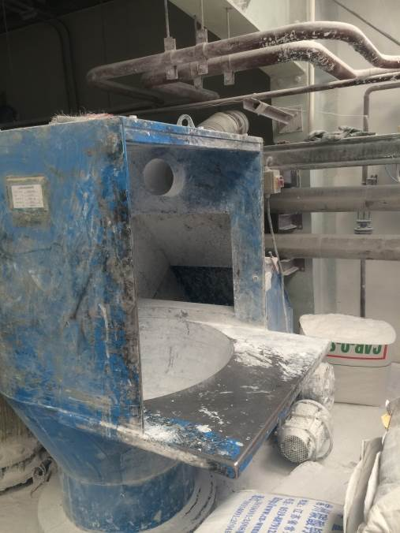
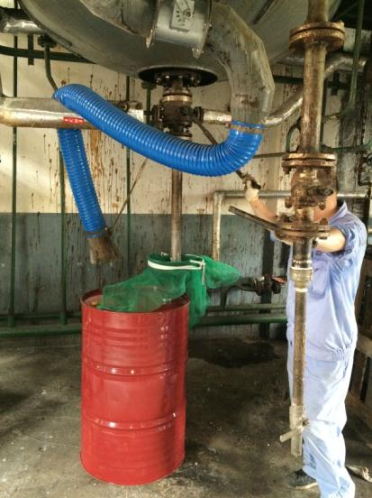
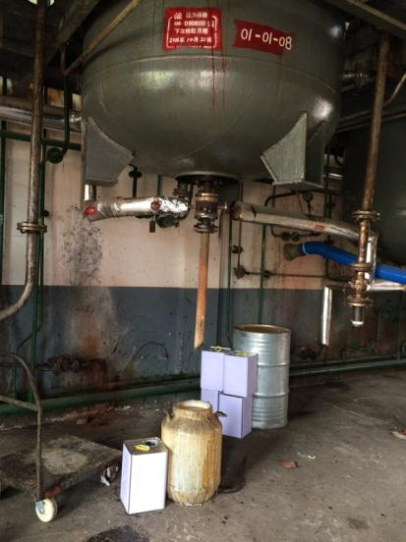
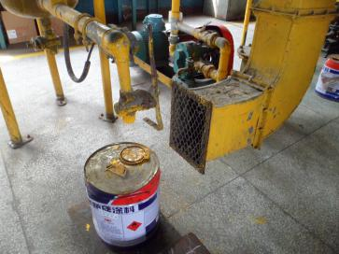
3、涂料、油墨生产废气排放
无组织排放严重，小企业偏多，粗放式生产比例较高
移动缸操作，
无组织严重
连续操作，
可实现自动化

Slide 36
3、涂料、油墨生产废气排放
序号 | 车间区域名称 | NMHC浓度（最大值，mg/m³）
1 | 车间环境 | 75
2 | 搅拌拉缸排风系统（无治理设施） | 252
3 | 高分车间作业区 | 13
4 | 罐清洗、灌装作业环境 | 1171.4
5 | 高分子罐清洗作业环境 | 74
6 | 高分子车间1楼 | 54.3
7 | 车间废气洗涤塔排放（基本无效果） | 154.3
车间环境（NMHC）：
  几十到几百mg/m³
分散、研磨、调漆
  300~10000mg/m³
清洗环节：
  几千mg/m³
厂区
  1~400mg/m³
排放口
  几十~几千mg/m³
溶剂型色漆
胶印油墨
序号 | 车间区域名称 | VOCs浓度（最大值，mg/m³）
1 | 车间排放口 | 10~36
2 | 反应釜排放口 | 11~12
3 | 三辊机研磨 | 50~68
4 | 捏合机平衡管 | 25~267
5 | 树脂捏合机 | 38~110
6 | 搅拌釜 | 100

Slide 37
3、涂料、油墨生产废气排放
车间类型：
  厂房内、半开放厂房、开放厂房
排气筒高度：绝大多数15m~20m之间；
      储罐？废水处理单元？
单一排气筒的排气量：
  5000~30000m³/h；
  2000~3000m³/h（辅助车间）
  平均10000m³/h~20000m³/h左右
排气筒个数：4个左右+通风排气口若干
排放方式：
  单独排气筒
  合并排气筒

Slide 38
主 要 内 容
2、工艺与排放水平
涂料、油墨制造
胶粘剂制造

Slide 39
1、胶粘剂工业生产工艺流程
合成树脂类工艺：固定缸； 混合类工艺：移动缸
某企业为例
VOCs, 颗粒物
溶剂
VOCs
VOCs
树脂、颜料等
 | 进口NMHC | 出口NMHC
丙烯酸树脂投料 | 4000 | 1295
丙烯酸树脂反应 | 1600 | 4.30
混合搅拌 | 72 | 52
反应 | 857 | 14
投料 | 1715 | 214
改性反应
溶解/兑稀
成品包装
VOCs, 颗粒物
VOCs
溶剂
VOCs
VOCs
化学品等
反应合成
溶解/兑稀
成品包装
热熔胶
39

Slide 40
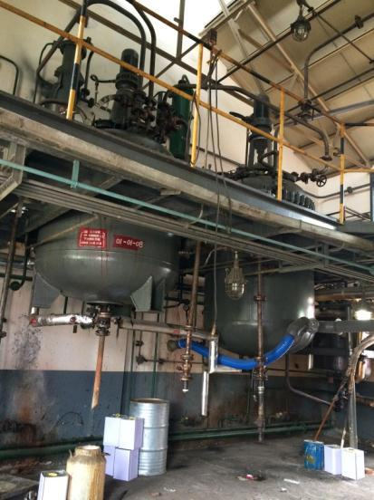
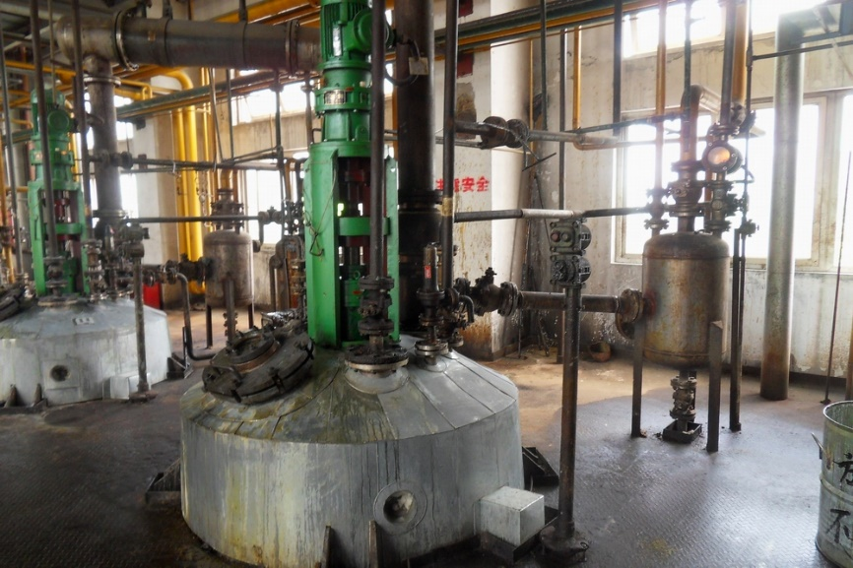
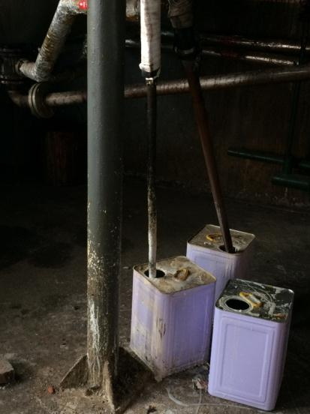
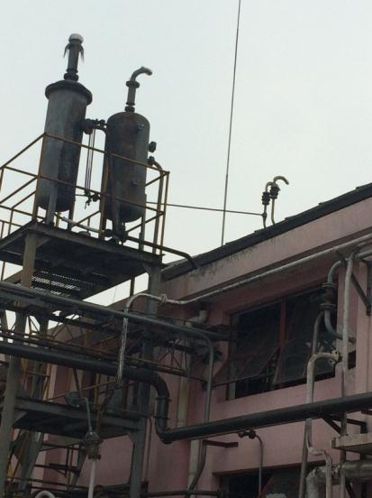
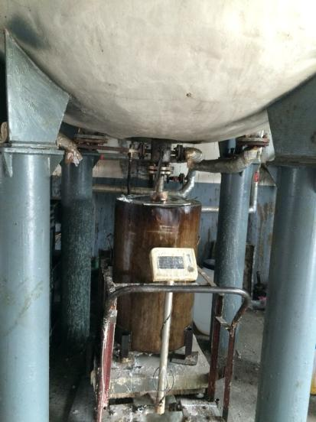
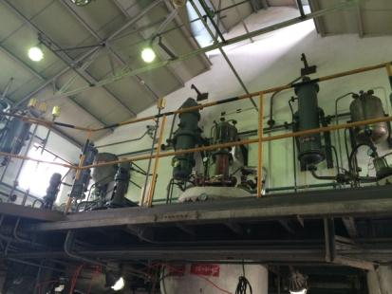
2、胶粘剂工业生产工艺流程
40

Slide 41
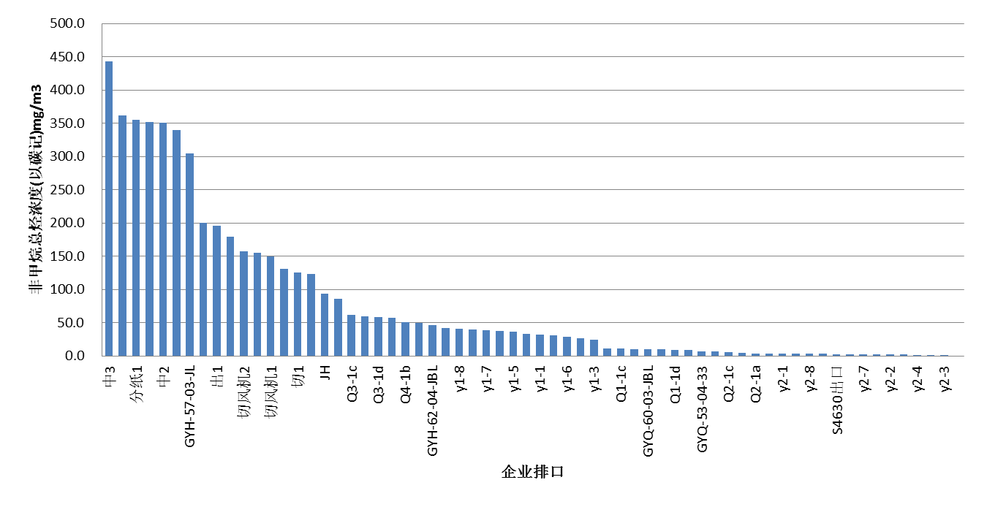
3、胶粘剂工业生产工艺流程
72%≤ 80mg/m³; 60%≤ 50mg/m³;
41

Slide 42
主 要 内 容
3、国内外相关标准
国内地方标准
国外标准

Slide 43
国家和地方相关行业排放标准
京津冀
1 | 北京市《有机化学品制造业大气污染物排放标准》（NMHC） | DB 11/1385-2017
2 | 天津市《工业企业挥发性有机物排放控制标准》（VOCs） | DB 12/524-2014
3 | 河北省《工业企业挥发性有机物排放控制标准》（NMHC） | DB 13/2322-2016
长三角
4 | 上海市《涂料、油墨及其类似产品制造工业大气污染物排放标准》（NMHC） | DB 31/881-2015
5 | 江苏省《化学工业挥发性有机物排放标准》（NMHC） | DB 32/3151-2016
其他
6 | 四川省《固定污染源大气挥发性有机物排放标准》（VOCs） | DB51/2377-2017
7 | 福建省《工业企业挥发性有机物排放控制标准》（NMHC） | DB35/1782-2018
8 | 山东省《挥发性有机物排放标准 第6部分：有机化工行业》（NMHC) | DB37/2801.6-2018
9 | 陕西省《挥发性有机物排放控制标准》（NMHC) | DB61/T1061-2017
国家行业
1 | 合成树脂工业污染物排放标准(NMHC) | GB31572-2015
2 | 涂料油墨胶粘剂工业大气污染物排放标准(NMHC\TVOC) | GB37824-2019
3 | 挥发性有机物无组织排放控制标准(NMHC\TVOC) | GB37822-2019
43

Slide 44
主 要 内 容
3、国内外相关标准
国内地方标准
国外标准

Slide 45
国外相关行业排放标准
发达国家：美国、欧盟、德国、日本、新加坡；
其他国家或地区：印度、俄罗斯和泰国未调研到相关标准。
发达国家/地区
 | 国外标准 | 标准类型及制定时间 | 主要控制排放限值
1 | 美国有毒有害污染物排放标准（NAHAPS):涂料、粘合剂 | misc.organic chemical production and processes（MON）, FFF, 2003年11月10日颁布，要求2008年5月10日达标 | 总有机HAPs(131种）削减98%或者TOC≤20ppmV(3%含氧折算)
2 | 欧盟IED （工业排放指令）2010/75/EU中VOCs控制指令 | 涂料、油墨、清漆和胶黏剂生产（溶剂消耗量>100t/a）；2014年1月7日实施 | 浓度TOC≤150mg/m³；逸散率≤3%（溶剂消耗量>1000t/a); ≤5%（溶剂消耗量100~1000t/a);
3 | 德国（TA-LUFT) | 综合性标准（2002年） | TOC≤50mg/m³（如果>0.5kg/h)
4 | 日本（重点控制涂装、印刷） | VOCs排放控制法令（2006年实施） | 供制造化学制品使用的干燥设备：3000m³/h以上：总碳浓度（TVOC）≤600ppmC；工业制品清洗设备：总碳浓度（TVOC）≤400ppmC
4 | 新加坡 | 综合性标准G.N. No. S 595/2000，2008年修订，2015年修改 | 颗粒物 50mg/m³；苯 5mg/m³；甲醛 20mg/m³等
45

Slide 46
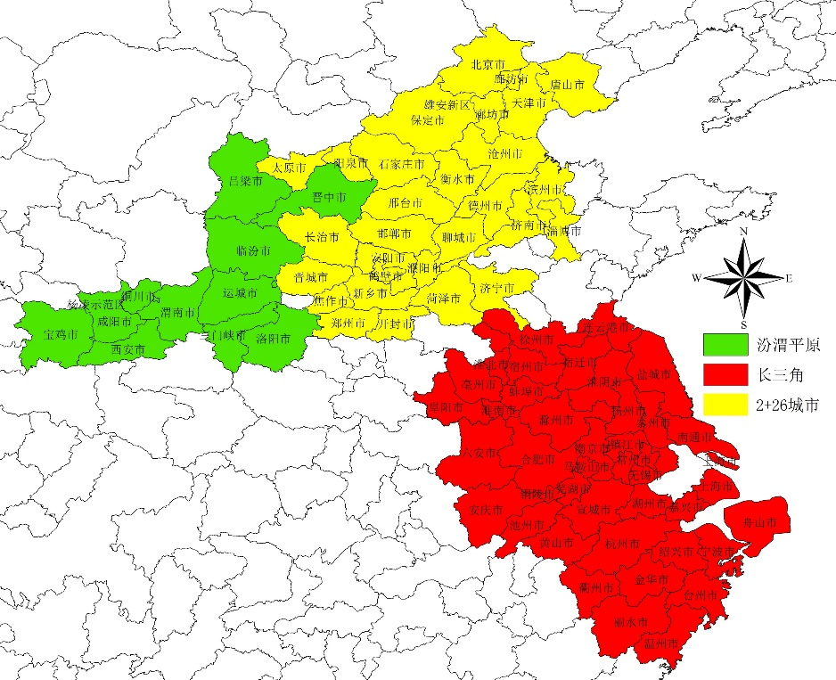
大气污染物特别排放限值---特别控制要求
推进重点行业污染治理升级改造：执行特别排放限值
重点区域二氧化硫、氮氧化物、颗粒物、挥发性有机物（VOCs）全面执行大气污染物特别排放限值。
推动实施钢铁等行业超低排放改造。
2013年14号公告
（全国47个地级以上城市）
2018年9号公告
（京津冀及周围2+26城市）
新建项目：一律特别排放限值；
现有项目：规定六大行业、执行污染物和过渡时间
六大行业：火电、钢铁、石化、水泥、有色、化工等重污染项目与工业锅炉
六大行业：火电、钢铁、石化、水泥、有色（不含氧化铝） 、化工等重污染项目与工业锅炉
特别排放限值：等待公告
长三角、汾渭平原？？
污染物：二氧化硫、氮氧化物、颗粒物和挥发性有机物
污染物：挥发性有机物、烟尘
46

Slide 47
大气污染特别排放限值
省份 | 政策名称 | 执行地区 | 控制项目 | 执行行业
国家 | 打赢蓝天保卫战三年行动计划（国发【2018】22号） | 京津冀及周边地区、长三角地区、汾渭平原等区域 | 二氧化硫、氮氧化物、颗粒物、挥发性有机物（VOCs） | 重点行业
安徽 | 《安徽省打赢蓝天保卫战三年行动计划实施方案》（2018.9.27） | 全省 | 二氧化硫、氮氧化物、颗粒物、挥发性有机物（VOCs） | 重点行业
江苏 | 《江苏省打赢蓝天保卫战三年行动计划实施方案》（2018.9.30） | 全省 | 二氧化硫、氮氧化物、颗粒物、挥发性有机物（VOCs） | 重点行业
浙江省 | 《浙江省打赢蓝天保卫战三年行动计划》（2018.9.25） | 全省 | 二氧化硫、氮氧化物、颗粒物、挥发性有机物（VOCs） | 石化、化工、工业涂装、合成革、纺织印染、橡胶和塑料制品、包装印刷、钢铁、水泥、玻璃等等10个行业
北京市 | 《北京市打赢蓝天保卫战三年行动计划》 | -- | -- | --
天津市 | 《天津市打赢蓝天保卫战三年作战计划（2018-2020）》（201.7.29） | 全市范围 | 二氧化硫、氮氧化物、颗粒物、挥发性有机物（VOCs） | 燃煤机组和燃煤锅炉；25个重点行业
河北省 | 《河北省打赢蓝天保卫战三年行动方案》（201.7.29） | --- | --- | --
山东省 | 山东省打赢蓝天保卫战作战方案暨2013—2020年大气污染防治规划三期行动计划（2018—2020年） | 7个传输通道城市 | 二氧化硫、氮氧化物、颗粒物、挥发性有机物（VOCs） | 未有具体规定
广东省 | 广东省打赢蓝天保卫战2018年工作方案 |  |  | 石化、钢铁、水泥行业和化工、有 色金属冶炼行业

Slide 48
主 要 内 容
一、行业概况与排放水平
二、标准的主要技术内容
三、达标技术经济可行性
四、总结与展望

Slide 49
涂料油墨胶粘剂排放标准
标准名称 | 适用范围 | 标准编号 | 新建企业 实施时间 | 现有企业 实施时间
涂料油墨及胶粘剂工业大气污染物排放标准 | 涂料、油墨、胶粘剂 | GB37824-2019 | 2019.7.1 | 2020.7.1
挥发性有机物无组织排放 控制标准 | 国家行业标准未规定无组织排放要求的行业 | GB37822-2019 | 2019.7.1 | 2020.7.1
49

Slide 50
涂料油墨胶粘剂排放标准：指标体系
标准指标体系
有组织排放
总量控制
无组织排放
无组织监控
监测要求
一般地区限值
特别排放限值
最低去除效率
通用无组织源
工艺过程
排放源
厂区监控限值
厂界监控限值
监测
要求
合规
判定
收集和排放要求
50

Slide 51
1. 涂料油墨及胶粘剂工业的适用范围
代码 | 类别名称 | 说明/定义
C2641 | 涂料制造 | 在天然树脂或合成树脂中加入颜料、溶剂和辅助材料，经加工后制成覆盖材料的生产活动，包括涂料及其稀释剂、脱漆剂等辅助材料的制备环节。
C2642 | 油墨及类似产品制造^{①} | 由颜料、联接料（植物油、矿物油、树脂、溶剂）和填充料经过混合、研磨调制而成，用于印刷的有色胶浆状物质，以及用于计算机打印、复印机用墨等生产活动。
C2669 | 其他专用化学产品制造^{②} | 指其他各种用途的专用化学用品的制造。 其中包括调制粘合剂：合成粘合剂（胶粘剂）、无机粘合剂（胶粘剂）、热熔胶、改性淀粉调制胶、沥青粘合剂、其他调制粘合剂等。
 |  | 行业定义：以粘料为主剂，配合各种固化剂、增塑剂、填料、溶剂、防腐剂、稳定剂和偶联剂等助剂制备胶粘剂（也称粘合剂）的生产活动。
①：来自国民经济分类目录的传统名称，类似产品通常包括用于油墨制造的色浆、引用有油和助剂。
②：部分适用产品来自C2667动物胶制造、C2646中的密封胶
51

Slide 52
1. 标准的适用范围
本标准规定了涂料、油墨及胶粘剂工业大气污染物排放管理要求。包括GB/T 4754-2017中规定的涂料制造工业（C2641）、油墨及类似产品制造工业（C2642）以及胶粘剂制造工业（C2669\2667及C2646中的密封胶）。
涂料、油墨及胶粘剂工业企业中合成树脂生产及改性的生产装置执行GB 31572《合成树脂工业污染物排放标准》。
52

Slide 53
2、基本概念与术语：VOCs
挥发性有机物：
  参与大气光化学反应的有机化合物，或者根据有关规定确定的有机化合物。
  在表征VOCs总体排放情况时，根据行业特征和环境管理要求，可采用总挥发性有机物（以TVOC表示）、非甲烷总烃（以NMHC表示）作为污染物控制项目
TVOC：
  采用规定的监测方法，对废气中的单项VOCs物质进行测量，加和得到VOCs物质的总量，以单项VOCs物质的质量浓度之和计。实际工作中，应按预期分析结果，对占总量90%以上的单项VOCs物质进行测量，加和得出
NMHC：
  采用规定的监测方法，氢火焰离子化检测器有响应的除甲烷外的气态有机化合物的总和，以碳的质量浓度计.
53

Slide 54
2、基本概念与术语：VOCs
合成橡胶、塑料、纤维
VOCs物料 VOCs-containing materials
本标准是指VOCs质量占比大于等于10%的物料，以及有机聚合物材料。
本标准中的VOCs原（辅）材料、含VOCs产品、VOCs废料（渣、液）等术语的含义与VOCs物料相同。
挥发性有机液体 volatile organic liquid
任何能向大气释放VOCs的符合下列条件之一的有机液体：
（1）真实蒸气压大于等于0.3 kPa的单一组分有机液体；
（2）混合物中，真实蒸气压大于等于0.3 kPa的组分总质量占比大于等于20%的有机液体。
54

Slide 55
2、基本概念与术语：VOCs
标准状态 standard state
  温度为273.15 K，压力为101.325 kPa时的状态。本标准规定的大气污染物排放浓度限值均以标准状态下的干气体为基准。
排气筒高度 stack height
  自排气筒（或其主体建筑构造）所在的地平面至排气筒出口计的高度，单位为m。
企业边界 enterprise boundary
  企业或生产设施的法定边界。若难以确定法定边界，则指企业或生产设施的实际占地边界。
问题：边界=厂界=场界？
55

Slide 56
3. 污染物控制项目
污染物控制指标体系
  综合指标：颗粒物、NMHC和TVOC
  特征污染物：
    筛选原则：
    生产企业中具有较大的产生量（或排放量），并较为广泛地存在于环境中的污染物；
    光化学活性强VOCs物质；
    毒性大的VOCs物质。
    特征污染物：苯系物（苯、甲苯、乙苯、二甲苯、三甲苯、苯乙烯）、苯、甲醛、1,2-二氯乙烷、异氰酸酯类。
56

Slide 57
4. 1 涂料油墨胶粘剂制造（GB37824-2019）
一般地区限值
特别排放限值
序号 | 污染物项目 | 涂料制造 | 油墨及类似产品制造 | 胶粘剂制造 | 污染物排放监控位置
1 | 颗粒物 | 30 | 30 | 30 | 车间或生产设施 排气筒
2 | NMHC | 100 | 100 | 100
3 | TVOCª | 120 | 120 | 120
4 | 苯系物^{b} | 60 | 60 | 60
5 | 苯 | 1 | 1 | 1
6 | 异氰酸酯类^{c d} | 1 | 1 | 1
7 | 1,2-二氯乙烷 | — | — | 5
8 | 甲醛 | — | — | 5
ª 根据企业使用的原料、生产工艺过程、生产的产品、副产品，结合附录A和有关环境管理要求等，筛选确定计入TVOC的物质。 ^{b} 苯系物包括苯、甲苯、二甲苯、三甲苯、乙苯和苯乙烯。 ^{c} 异氰酸酯类包括甲苯二异氰酸酯（TDI）、二苯基甲烷二异氰酸酯（MDI）、异佛尔酮二异氰酸酯（IPDI）、多亚甲基多苯基异氰酸酯（PAPI），适用于聚氨酯类涂料、油墨和胶粘剂。 ^{d} 待国家污染物监测方法标准发布后实施。
序号 | 污染物项目 | 涂料制造 | 油墨及类似产品制造 | 胶粘剂制造 | 污染物排放监控位置
1 | 颗粒物 | 20 | 20 | 20 | 车间或生产设施 排气筒
2 | NMHC | 60 | 60 | 60
3 | TVOCª | 80 | 80 | 80
4 | 苯系物^{b} | 40 | 40 | 40
5 | 苯 | 1 | 1 | 1
6 | 异氰酸酯类^{c d} | 1 | 1 | 1
7 | 1,2-二氯乙烷 | — | — | 5
8 | 甲醛 | — | — | 5
ª 根据企业使用的原料、生产工艺过程、生产的产品、副产品，结合附录A和有关环境管理要求等，筛选确定计入TVOC的物质。 ^{b} 苯系物包括苯、甲苯、二甲苯、三甲苯、乙苯和苯乙烯。 ^{c} 异氰酸酯类包括甲苯二异氰酸酯（TDI）、二苯基甲烷二异氰酸酯（MDI）、异佛尔酮二异氰酸酯（IPDI）、多亚甲基多苯基异氰酸酯（PAPI），适用于聚氨酯类涂料、油墨和胶粘剂。 ^{d} 待国家污染物监测方法标准发布后实施。
57

Slide 58
4. 1 涂料油墨胶粘剂制造（GB37824-2019）
综合性指标的说明
苯系物包括苯、甲苯、二甲苯、三甲苯、乙苯和苯乙烯，质量浓度加和。
异氰酸酯类包括甲苯二异氰酸酯（TDI）、二苯基甲烷二异氰酸酯（MDI）、异佛尔酮二异氰酸酯（IPDI）、多亚甲基多苯基异氰酸酯（PAPI），质量浓度加和。
关注分析方法的适用性和更新
58

Slide 59
4.1、企业排放实测情况
涂料油墨生产（31家）
常用溶剂
 | 检出率 | 浓度占比% | OFP%
乙酸乙烯酯 | 26.42% | 52.88% | 169.22%
二甲苯 | 83.02% | 7.19% | 55.65%
甲苯 | 79.25% | 8.50% | 33.99%
乙酸乙酯 | 83.02% | 22.62% | 14.25%
苯乙烯 | 11.32% | 4.26% | 7.38%
乙苯 | 49.06% | 2.21% | 6.72%
二氯甲烷 | 20.75% | 0.46% | 0.02%
丁酮 | 58.49% | 187% | 2.77%
溶剂类别 | 主要化合物
脂肪烃 | 200号溶剂汽油、正己烷、正辛烷、环己烷、正庚烷
芳香烃 | 甲苯、二甲苯、乙苯
醇类 | 乙醇、丁醇、二丙酮醇、异丁醇、苯甲醇
酮类 | 丙酮、丁酮、甲乙酮、甲基异丁基酮、环己酮、异佛尔酮
酯类、醇醚类及醚酯类 | 醋酸乙酯、醋酸丁酯、乙二醇丁醚、丙二醇丁醚、乙二醇乙醚醋酸酯、丙二醇甲醚醋酸酯等
① 乙苯、乙酸乙酯、二甲苯、甲苯检出率均高于70%
② 金山二工区涂料行业的原辅料调查中，发现乙酸乙酯、乙酸丁酯、甲苯、苯为上海涂料企业多数使用的原辅料
③ 结合MIR值与排放浓度，乙酸乙烯酯、二甲苯、甲苯、乙酸乙酯、苯乙烯、乙苯筛选出为涂料行业优控物种。
59

Slide 60
4.1、企业排放实测情况
企业 | 产品 | 物种
某涂料企业A | 溶剂型色漆、水性涂料、稀释剂 | 己醛、间/对/邻乙基甲苯、三甲苯、甲基乙基酮、二甲苯、环己烷、乙苯、甲苯、丙酮、
某涂料企业B | 丙烯酸树脂漆、聚氨酯树脂漆 | 乙苯、二甲苯、甲苯、三甲苯丙酮、甲基乙基酮、己醛、二氯甲烷、异丙苯、苯乙烯、间乙基甲苯、环己烷及少量烷烃
某涂料企业C | 溶剂型工业涂料 | 二甲苯、三甲苯、乙苯、甲基异丁基酮、甲苯、萘、苯、甲基乙基酮、庚烷
某涂料企业D | 丙烯酸乳液、共聚物乳液；溶剂金色漆以及胶粘剂 | 二甲苯、乙苯、三甲苯、甲苯、苯乙烯、庚烷、萘、苯
某油墨企业A | 溶剂型油墨 | 甲基乙基酮、甲基丙烯酸甲酯、苯乙烯、甲苯、三甲苯、萘、二甲苯、乙苯、苯
某油墨企业B | 溶剂型油墨 | 甲基乙基酮、甲苯、、三甲苯、己醛、二氯甲烷、乙醛
某油墨企业 | 平版和凹版油墨 | 异丙醇、丙酮、丁烯、二氯甲烷、甲基乙基酮、乙酸乙酯、庚烷、甲基环己烷、甲苯、二甲苯、乙苯等
广东涂料企业 | 8家涂料厂 | 乙酸乙酯、乙苯、甲苯、二甲苯、苯乙烯、间乙基甲苯、三甲苯、丙酮、乙酸丁酯、1，2-二氯丙烷、1，2-二氯乙烷、乙酸仲丁酯、甲基异丁基甲酮、甲基戊烷等
美国Speciate涂料企业 | 28家涂料及类似品制造企业 | 二甲苯、乙二醇、溶剂油、甲苯、甲基乙基酮、丙酮、甲醇、乙酸丙酯、正辛烷、正癸烷、正丁醇、甲基异丁基酮、乙酸乙酯、乙二醇丁醚、三甲苯及40%左右的未知组分
美国Speciate油墨企业 | 印刷油墨 | 异丙醇、溶剂油、丙酮、环己酮、乙苯、二乙苯、甲醇、甲基乙基酮、乙酸丁酯、正丁醇
60

Slide 61
4.2 达标现状
颗粒物
国内外比较
实测浓度93%<20mg/m³
脉冲袋式除尘器等技术可实现稳定达标。
 | 标准来源 |  | 浓度限值（mg/m³)
发达国家或地区 | 德国 | TA-LUFT（综合排放标准） | 20 (如果>0.2kg/h)
 | 新加坡 | 综合排放标准 | 50
现执行标准（国家综合） | GB16297 | 综合排放标准 | 18（炭黑尘、染料尘）、60（石英尘、玻璃棉尘、矿渣棉尘）、120（其他）
地方标准 | 北京市 | 有机化学品制造业大气污染物排放标准（DB 11/1385-2017） | 10(I时段)/5(II时段)
 | 上海市 | 涂料、油墨及其类似产品制造工业大气污染物排放标准(DB31/881-2015) | 10(碳黑尘）/20（其他）
 | 山东省 | 山东省区域性大气污染物综合排放标准及修改单DB37/2376-2013 | 5（核心控制区）、10（重点控制区）、20（一般控制区）
本标准 |  |  | 30（一般限值）、20（特别排放限值）

Slide 62
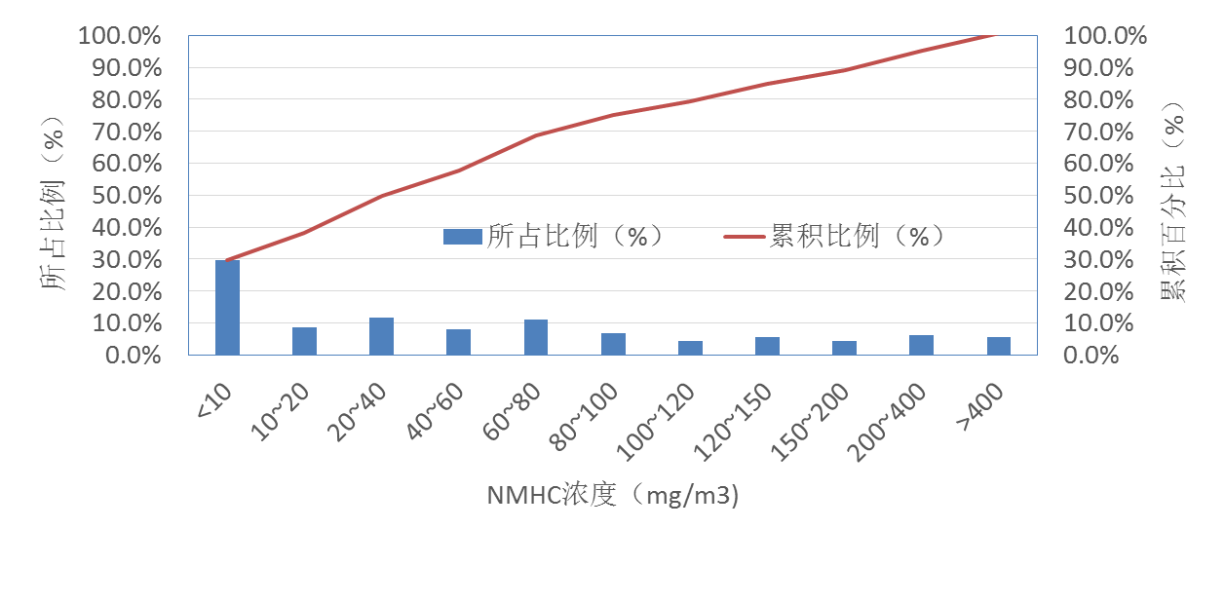
4. 2 达标现状
非甲烷总烃
国内外比较
根据监测数据，NMHC的排放水平应该在60% NMHC≤ 100mg/m³; 40% NMHC≤ 60mg/m³。
综合确定排放限值100mg/m³，特别排放限值60mg/m³。
 | 标准来源 |  | NMHC(mg/m³) | VOCs(mg/m³)
地方 | 北京市 | DB 11/1385-2017 | 20
 | 天津市 | DB 12/524-2014 |  | 80
 | 河北省 | DB 13/2322-2016 | 80
 | 上海市 | DB31/881-2015 | 50
 | 江苏省 | DB32/3151—2016 | 80
 | 四川省 | DB51/2377-2017 | 60
 | 福建省 | DB35/1782-2018 | 100
 | 山东省 | DB37/2801.6-2018 |  | 50
 | 陕西省 | DB61/T1061-2017 | 80
本标准 |  |  | 100/60 | 120/80
涂料、油墨、胶粘剂企业NMHC排放浓度分布图

Slide 63
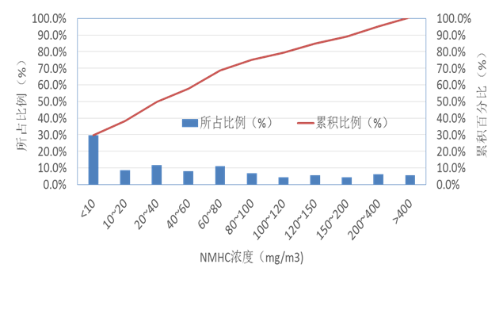
4.2 达标现状
非甲烷总烃
国际涂料油墨胶粘剂水平：
根据监测数据，NMHC的排放水平应该在60% NMHC≤ 100mg/m³; 40% NMHC≤ 60mg/m³。
上海市达标率：
化学原料与化学品制造行业 90.85%
涂料及类似产品生产行业 82.50%
焚烧装置

Slide 64
4. 2 达标现状
VOCs
32家涂料的VOCs有组织排放浓度为0.15~1258.39mg/m³
乙酸乙烯酯（52.88%）、乙酸乙酯（22.62%）、甲苯（8.5%）、二甲苯（7.19%）、苯乙烯（4.26%）、乙苯（2.1%）。
19家油墨制造企业的VOCs有组织排放浓度为2.07~723.82 mg/m³，
乙酸乙酯（42.77%）、异丙醇（28.32%）、丁酮（18.7%）、甲苯（5.7%）、三甲苯（1.68%）。

Slide 65
4. 2 达标现状
TVOC与NMHC的关系
实测TVOCs_{（46）}与理论NMHC_{（46）}浓度比较
1. 实测TVOCs_{（46）}均大于理论NMHC_{（46）}浓度
2. 两者比值平均数为1.57，中位数为1.57，最小值为1.12，最大值为2.51
3. 实测TVOCs_{（46）}与理论NMHC_{（46）}浓度的相关系数为R²=0.97（p<0.01）
呈强相关性
TVOCs_{（46）}占TVOCs_{（106）}的浓度占比分布图

Slide 66
4.2 达标现状
苯
甲苯、二甲苯、三甲苯
根据实际企业的VOCs测定结果，甲苯+二甲苯占苯系物总量的比例约为27%~86%（平均为56%）；90%的甲苯排放浓度是可以做到小于20mg/m³；二甲苯：84%<30 mg/m³ ，76% < 20mg/m³ ，65% <10mg/m³。
苯系物的实际估算值：70%< 40mg/m³ ，80%< 60mg/m³
 | 标准来源 |  | 苯系物浓度限值(mg/m³)
地方 | 北京市 | 有机化学品制造业大气污染物排放标准（DB 11/1385-2017） | 20（I阶段）/10（II阶段）
 | 上海市 | 涂料、油墨及其类似产品制造工业大气污染物排放标准(DB31/881-2015) | 40
本标准 |  |  | 60/40

Slide 67
4. 2 达标现状
甲醛
1，2-二氯乙烷
甲醛监测数据很低，93%<5mg/m³.
1，2-二氯乙烷：97%<5mg/m³

Slide 68
4. 2 达标现状
最低去除效率的要求
4.3 当车间或生产设施排气筒中NMHC初始排放速率≥3 kg/h时，VOCs处理设施的处理效率不应低于80%。对于重点地区，当车间或生产设施排气筒中NMHC初始排放速率≥2 kg/h时，VOCs处理设施的处理效率不应低于80%
4.2 重点地区的企业执行表2规定的大气污染物特别排放限值及其他污染控制要求，执行的地域范围和时间由国务院生态环境主管部门或省级人民政府规定
4.4 废气收集处理系统应与生产工艺设备同步运行。废气收集处理系统发生故障或检修时，对应的生产工艺设备应停止运行，待检修完毕后同步投入使用；生产工艺设备不能停止运行或不能及时停止运行的，应设置废气应急处理设施或采取其他替代措施。
使用低（无）VOCs含量的原辅材料不能豁免最低去除效率的要求。
68

Slide 69
4. 2 达标现状：豁免？
中华人民共和国大气污染防治法
第四十五条 产生含挥发性有机物废气的生产和服务活动，应当在密闭空间或者设备中进行，并按照规定安装、使用污染防治设施；无法密闭的，应当采取措施减少废气排放。
第八十条 企业事业单位和其他生产经营者在生产经营活动中产生恶臭气体的，应当科学选址，设置合理的防护距离，并安装净化装置或者采取其他措施，防止排放恶臭气体。
上海市大气污染防治条例
第八条：向大气排放污染物的单位和个人，应当加强内部管理，健全环境管理制度，采用先进的生产工艺和治理技术，防止和减少大气环境污染；造成大气环境污染的，应当依法承担法律责任。
第五十二条：……..产生含挥发性有机物废气的生产经营活动，应当在密闭空间或者设备中进行，设置废气收集和处理系统，并保持其正常使用；造船等无法在密闭空间进行的生产经营活动，应当采取有效措施，减少挥发性有机物排放。
69

Slide 70
4. 2 达标现状：豁免？
吉林省大气污染防治条例（2016.7.1实施）
第二十二条 生产、进口、销售、使用含挥发性有机物的原材料和产品的，挥发性有机物含量应当符合质量标准或者要求。
石化、有机化工、电子、装备制造、表面涂装、包装印刷、机动车(船)维修、服装干洗等产生含挥发性有机物废气的生产和服务活动，应当在密闭空间或者设备中进行，并按照规定安装、使用污染防治设施。无法密闭的，应当采取措施减少废气排放。
第六十三条 违反本条例第二十二条第二款规定，未在密闭空间或者设备中进行产生含挥发性有机物废气的生产和服务活动的，或者未按照规定安装、使用污染防治设施的，由县级以上人民政府环境保护主管部门责令改正，处两万元以上二十万元以下的罚款；拒不改正的，责令停产整治。
70

Slide 71
4.3 涂料油墨胶粘剂制造（GB37824-2019）
燃烧装置大气污染物排放限值
单位：mg/Nm³
序号 | 污染物项目 | 排放限值 | 污染物排放监控位置
1 | SO₂ | 200 | 燃烧装置排气筒
2 | NOx | 200
3 | 二噁英类^{①} | 0.1 ng-TEQ /m³
注：①燃烧含氯有机废气时，需监测该指标。
进入VOCs燃烧（焚烧、氧化）装置的废气需要补充空气进行燃烧、氧化反应的，排气筒中实测大气污染物排放浓度，应按公式（1）换算为基准含氧量为3%的大气污染物基准排放浓度。利用锅炉、工业炉窑、固废焚烧炉焚烧处理有机废气的，烟气基准含氧量按其排放标准规定执行。
进入VOCs燃烧（焚烧、氧化）装置中废气含氧量可满足自身燃烧、氧化反应，不需另外补充空气（燃烧器需要补充空气助燃的除外）的，以实测浓度作为达标判定依据，但装置出口烟气含氧量不得高于装置进口废气含氧量。
吸附、吸收、冷凝、生物、膜分离等其他VOCs处理设施，以实测浓度作为达标判定依据。
71

Slide 72
4.3 ：涂料油墨胶粘剂制造（GB37824-2019）
厂区监控监控限值：地方生态环境主管部门可根据当地环境保护需要，对厂区内VOCs无组织排放状况进行监控，具体实施方式由各地自行确定
污染物项目 | 一般地区 | 重点地区 | 限值含义 | 无组织排放监控位置
非甲烷总烃 （NMHC） | 10 | 6 | 监控点处1小时平均浓度值 | 在厂房外设置监控点
 | 30 | 20 | 监控点处任意一次浓度值
1、在厂房门窗或通风口、其他开口（孔）等排放口外1m，距离地面1.5m以上位置处进行监测。 2、若厂房不完整（如有顶无围墙），则在操作工位下风向1m，距离地面1.5m以上位置处进行监测。

Slide 73
厂区浓度达标情况监测（上海市的企业）

Slide 74
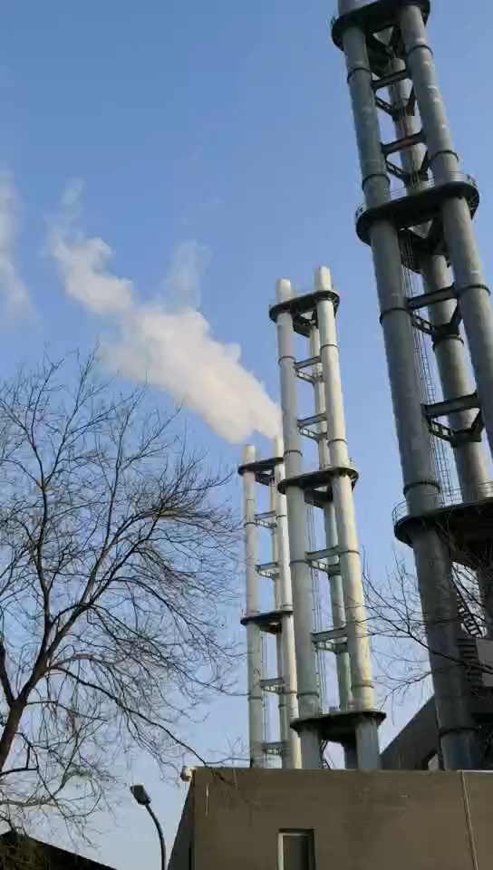
4.4 涂料油墨胶粘剂制造（GB37824-2019）
4.7 排气筒高度不低于15m（因安全考虑或有特殊工艺要求的除外），具体高度以及与周围建筑物的距离应根据环境影响评价文件确定。
4.8 当执行不同排放控制要求的废气合并排气筒排放时，应在废气混合前进行监测，并执行相应的排放控制要求；若可选择的监控位置只能对混合后的废气进行监测，则应按各排放控制要求中最严格的规定执行。
74

Slide 75
5：无组织排放控制要求：涂料油墨胶粘剂制造（GB37824-2019）
无组织排放的工艺过程控制要求
工艺过程无组织排放源 | 涂料油墨胶粘剂生产过程 （5.4） | 配料加工单元：混合、搅拌或配料操作过程 | 一般要求 重点地区特别控制要求
通用操作或 设施 无组 织排 放源 | VOCs物料储存控制要求（5.2） | 物料在储存过程中逸散，如挥发性有机液体储罐静置损失和工作损失 | 一般要求 重点地区特别控制要求
 | VOCs物料转移和输送控制要求（5.3） | 物料在运输转移过程中，如装车、装船过程中的逸散 | 引用《挥发性有机物无组织排放控制标准》
 | 设备与管线泄漏（5.5） | 泵、阀门、法兰等跑、冒、滴、漏 | 引用《挥发性有机物无组织排放控制标准》
 | 敞开液面挥发VOCs（5.6） | 废水收集和处理设施废水液面逸散、开式循环冷却水逸散 | 引用《挥发性有机物无组织排放控制标准》
75

Slide 76
5：无组织排放控制要求：涂料油墨胶粘剂制造（GB37824-2019）
执行时间
5.1.1 新建企业自2019年7月1日起，现有企业自2020年7月1日起，无组织排放控制按照本标准的规定执行。
5.1.2 重点地区的企业执行无组织排放特别控制要求，执行的地域范围和时间由国务院生态环境主管部门或省级人民政府规定。
76

Slide 77
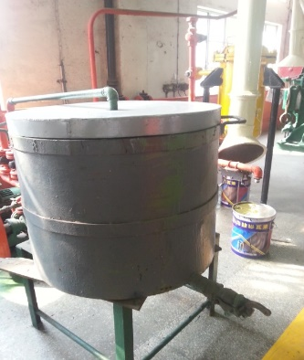
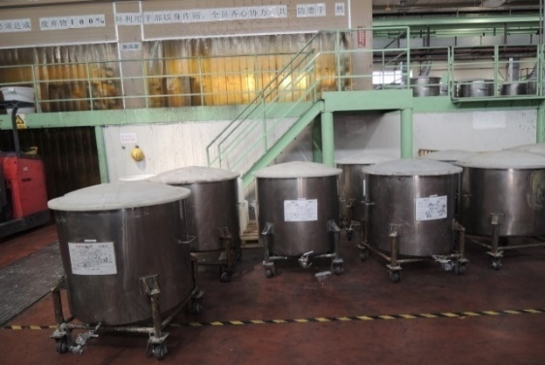
5.2：物料储存：基本要求
VOCs物料储存无组织排放控制要求的基本要求
5.1.1 VOCs物料应储存于密闭的容器、包装袋、储罐、储库、料仓中。
5.1.2 盛装VOCs物料的容器或包装袋应存放于室内，或存放于设置有雨棚、遮阳和防渗设施的专用场地。盛装VOCs物料的容器或包装袋在非取用状态时应加盖、封口，保持密闭。
5.1.3 VOCs物料储罐应密封良好，其中挥发性有机液体储罐应符合5.2条规定。
5.1.4 VOCs物料储库、料仓应满足3.6条对密闭空间的要求。
来自挥发性有机物无组织排放控制要求

Slide 78
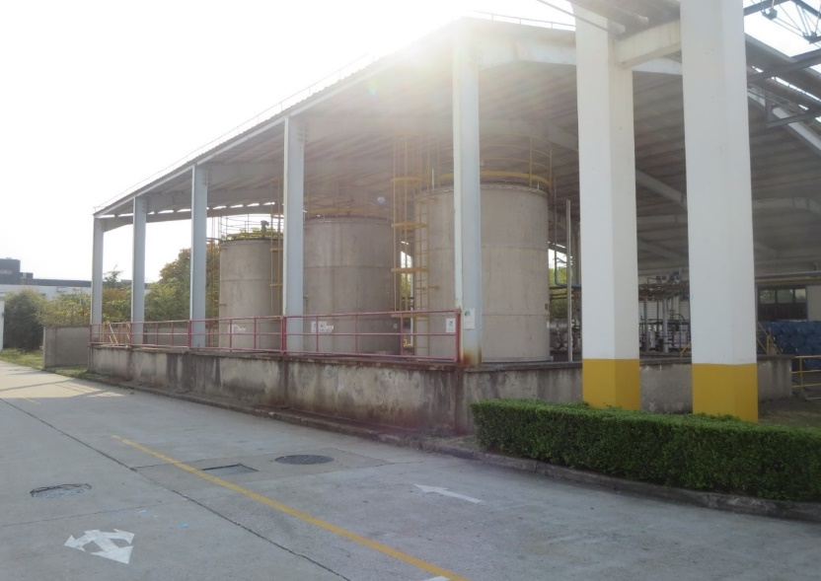
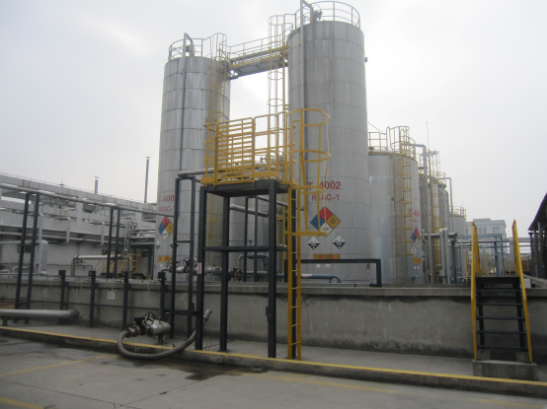
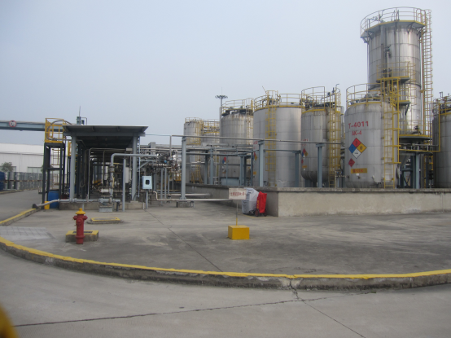
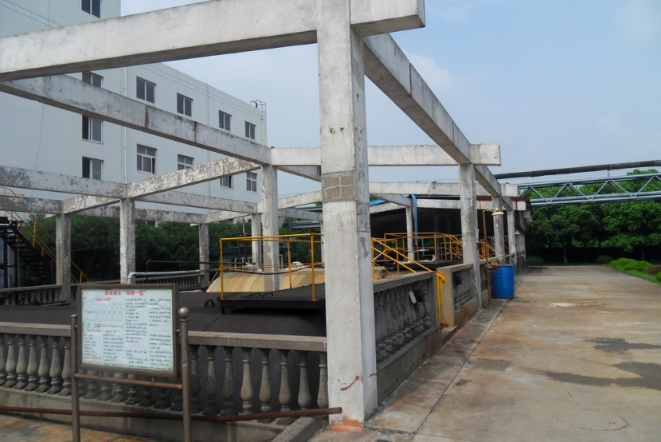
5.2：储罐：涂料油墨胶粘剂制造（GB37824-2019）
储罐类型：固定顶罐、内浮顶罐、外浮顶罐、
压力罐
数量多：几个~几十个
容积小：10 m³~150m³
78

Slide 79
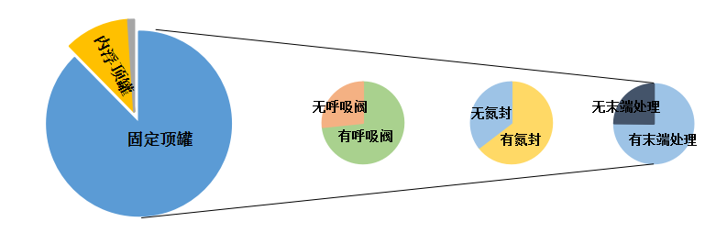
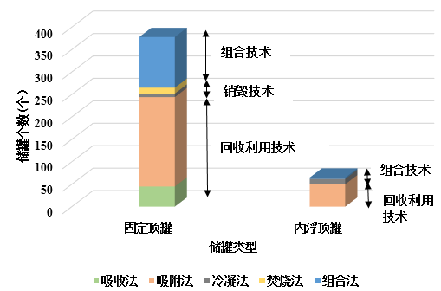
5.2：储罐：涂料油墨胶粘剂制造（GB37824-2019）
22%的企业储罐区域设有完善的防治措施
75%的储罐末端处理设施选择活性炭吸附装置
79

Slide 80
5.2：储罐：涂料油墨胶粘剂制造（GB37824-2019）
类型 | 无组织排放控制措施 | 重点地区无组织排放控制措施（特别控制要求）
VOCs物料的储存 | 1.储存真实蒸气压≥76.6kPa的挥发性有机液体储罐，应采用低压罐、压力罐或其他等效措施。 2.储存真实蒸气压≥10.3 kPa但＜76.6 kPa且储罐容积≥30 m³的挥发性有机液体储罐，应符合下列规定之一： a）采用浮顶罐。对于内浮顶罐，浮顶与罐壁之间应采用浸液式密封、机械式鞋形密封等高效密封方式；对于外浮顶罐，浮顶与罐壁之间应采用双重密封，且一次密封应采用浸液式密封、机械式鞋形密封等高效密封方式。 b）采用固定顶罐，排放的废气应收集处理并满足表1、表3的规定，或者处理效率不低于80%。 c）采用气相平衡系统。 d）采用其他等效措施。 | 1.储存真实蒸气压≥76.6kPa挥发性有机液体储罐，应采用低压罐、压力罐或其他等效措施。 2.储存真实蒸气压≥10.3 kPa但＜76.6 kPa且储罐容积≥20m³的挥发性有机液体储罐，以及储存真实蒸气压≥0.7 kPa但＜10.3 kPa且储罐容积≥30m³的挥发性有机液体储罐，应符合下列规定之一： a）采用浮顶罐。对于内浮顶罐，浮顶与罐壁之间应采用浸液式密封、机械式鞋形密封等高效密封方式；对于外浮顶罐，浮顶与罐壁之间应采用双重密封，且一次密封采用浸液式密封、机械式鞋形密封等高效密封方式。 b）采用固定顶罐，排放的废气应收集处理并满足表2、表3的规定，或者处理效率不低于90%； c）采用气相平衡系统； d）采用其他等效措施。
80

Slide 81
5.2：储罐：涂料油墨胶粘剂制造（GB37824-2019）
1.储存真实蒸气压≥76.6kPa的挥发性有机液体储罐，应采用低压罐、压力罐或其他等效措施。
2.储存真实蒸气压≥10.3 kPa但＜76.6 kPa且储罐容积≥30 m³的挥发性有机液体储罐，应符合下列规定之一：
a）采用浮顶罐。对于内浮顶罐，浮顶与罐壁之间应采用浸液式密封、机械式鞋形密封等高效密封方式；对于外浮顶罐，浮顶与罐壁之间应采用双重密封，且一次密封应采用浸液式密封、机械式鞋形密封等高效密封方式。
b）采用固定顶罐，排放的废气应收集处理并满足表1、表3的规定，或者处理效率不低于80%。
c）采用气相平衡系统。
d）采用其他等效措施。
81

Slide 82
5.2：储罐：涂料油墨胶粘剂制造（GB37824-2019）
序号 | 存储物料 真实蒸气压 | 单一储罐容积 | 措施
1 | ≥76.6kPa | 所有 | a）采用压力罐 b）采用低压罐 c）其它等效措施，比如低温罐
2 | ≥10.3kPa,<76.6kPa | ≥30m³ | a）采用浮顶罐 内浮顶罐：浮盘与罐壁之间采用液体镶嵌式、机械式鞋形、双封式或认可的高效封气设备 外浮顶罐：浮盘与罐壁之间应采用双封式密封 b）采用固顶罐，废气收集系统+VOCs处理设施：排放限值或 最低去除效率 c）采用气相平衡系统 d) 其它等效措施.
 |  | ≥20m³
 | ≥0.7kPa,<10.3kPa（重点地区） | ≥30m³
82

Slide 83
5.2：储罐：涂料油墨胶粘剂制造（GB37824-2019）
一级密封
83

Slide 84
5.2：储罐：涂料油墨胶粘剂制造（GB37824-2019）
二级密封
84

Slide 85
5.2：储罐：运行维护要求
类型 | 浮顶罐 | 固定顶罐
VOCs物料的储存 | a）浮顶罐罐体应保持完好，不应有孔洞、缝隙。浮顶边缘密封不应有破损。 b）储罐附件开口（孔），除采样、计量、例行检查、维护和其它正常活动外，应密闭。 c）支柱、导向装置等储罐附件穿过浮顶时，应采取密封措施。 d）除储罐排空作业外，浮顶应始终漂浮于储存物料的表面。 e）自动通气阀在浮顶处于漂浮状态时应关闭且密封良好，仅在浮顶处于支撑状态时开启。 f）边缘呼吸阀在浮顶处于漂浮状态时应密封良好，并定期检查定压是否符合设定要求。 g）除自动通气阀、边缘呼吸阀外，浮顶的外边缘板及所有通过浮顶的开孔接管均应浸入液面下。 | a）固定顶罐罐体应保持完好，不应有孔洞、缝隙。 b）储罐附件开口（孔），除采样、计量、例行检查、维护和其它正常活动外，应密闭。 c）定期检查呼吸阀的定压是否符合设定要求。
维护与记录 | 挥发性有机液体储罐若不符合5.2.3.1或5.2.3.2条规定，应记录并在90日内修复或排空储罐停止使用。如延迟修复或排空储罐，应将相关方案报生态环境主管部门确定。
定期检查：建议对于浮盘的检查至少每6个月进行一次。
85

Slide 86
5.2：储罐：运行维护要求
86

Slide 87
5.3 挥发性有机液体装载：执行 GB37822-2019
类型 | 装载控制要求 | 装载特别控制要求
挥发性有机液体装载 | 装载物料真实蒸气压≥27.6 kPa且单一装载设施的年装载量≥500 m³的，装载过程应符合下列规定之一： a）排放的废气应收集处理并满足相关行业排放标准的要求（无行业排放标准的应满足GB 16297的要求），或者处理效率不低于80%； b）排放的废气连接至气相平衡系统。 | 装载物料真实蒸气压≥27.6 kPa且单一装载设施的年装载量≥500 m³，以及装载物料真实蒸气压≥5.2 kPa但＜27.6 kPa且单一装载设施的年装载量≥2500 m³的，装载过程应符合下列规定之一： a）排放的废气应收集处理并满足相关行业排放标准的要求（无行业排放标准的应满足GB 16297的要求），或者处理效率不低于90%； b）排放的废气连接至气相平衡系统。
装载方式 | 挥发性有机液体应采用底部装载方式；若采用顶部浸没式装载，出料管口距离槽（罐）底部高度应小于200 mm
87

Slide 88
5.4：工艺过程：涂料油墨胶粘剂制造（GB37824-2019）
类型 | 无组织排放控制措施 | 重点地区无组织排放控制措施
工艺过程 | 1.配料、投加、混合、研磨、分散、调色、兑稀、灌装或包装过程应采用密闭设备或在密闭空间操作，废气应排至废气收集处理系统；无法密闭的，应采取局部气体收集措施，废气应排至废气收集处理系统。 2、真空系统应采用干式真空泵，真空排气应排至VOCs废气收集处理系统。若使用液环（水环）真空泵、水（水蒸汽）喷射真空泵等，工作介质的循环槽（罐）应密闭，真空排气、循环槽（罐）排气应排至VOCs废气收集处理系统。 3.移动缸及设备零件清洗时，应采取密闭过程或者在密闭空间中操作，废气应收集达标排放；无法密闭的，应采取局部气体收集处理措施后达标排放。 4. 载有VOCs物料的固定釜设备及其管道在开停工（车）、检维修和清洗时，应在退料阶段将残存物料退净，并用密闭容器盛装，退料过程废气应排至VOCs废气收集处理系统；清洗及吹扫过程排气应排至VOCs废气收集处理系统。 5. 工艺过程产生的VOCs废料（渣、液）应按照5.2条、5.3条要求进行储存、转移和输送。盛装过VOCs物料的废包装容器应加盖密闭； 6. 企业应按照HJ 944要求建立台帐，记录VOCs原（辅）材料名称、使用量、回收量、废弃量、去向以及VOCs含量等信息。台帐保存期限不少于三年 | a） 高位槽（罐）进料时，所置换的废气应排至VOCs废气收集处理系统或气相平衡系统 b）移动缸及设备零件清洗时，应采取密闭过程或者在密闭空间中操作，废气应收集达标排放。 c）实验室若使用含VOCs的化学品进行实验，应使用通风橱（柜）或进行局部气体收集，废气应排至VOCs废气收集处理系统。
88

Slide 89
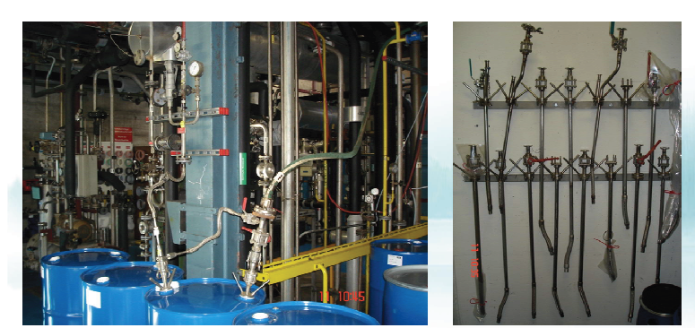
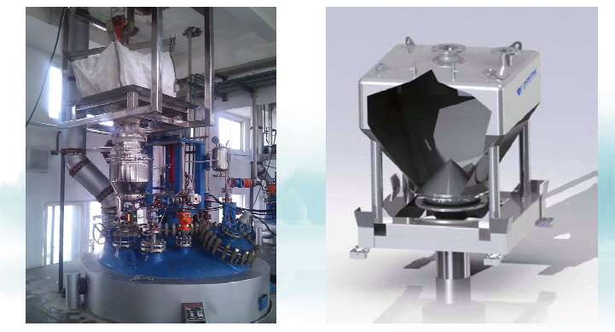
过程控制示例：投料环节
投料环节：密闭化
桶泵加料技术已经成熟并应用普遍（除了粘度达的物料）
粉料密闭投料也有成功的案例
89

Slide 90
过程控制示例：投料环节
投料环节：密闭投料
90

Slide 91
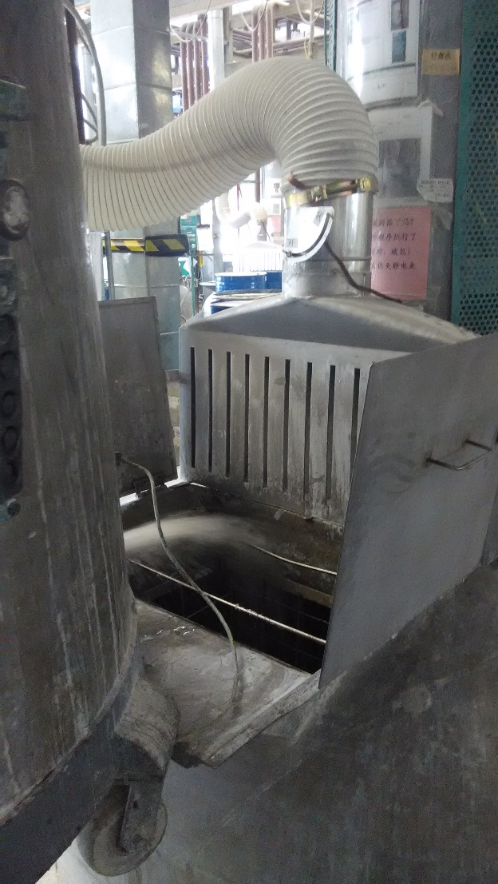
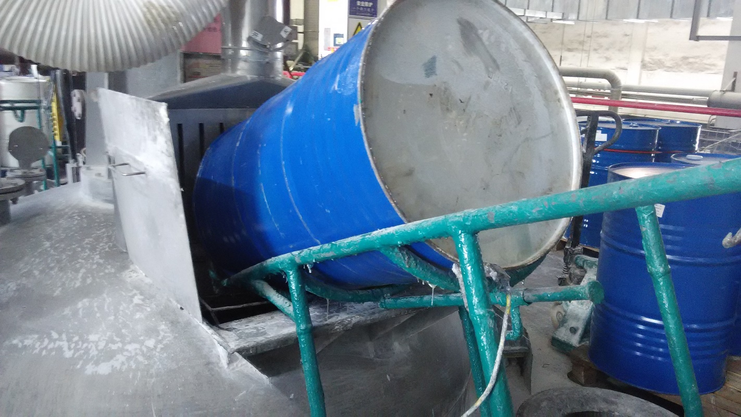
过程控制示例：投料环节
投料环节：有效收集
91

Slide 92
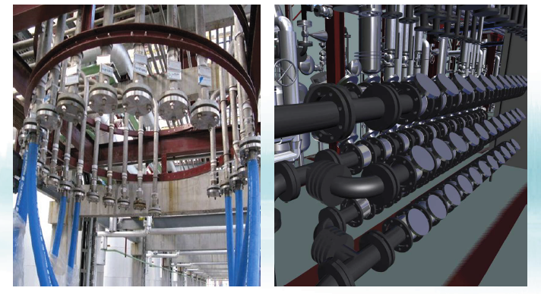
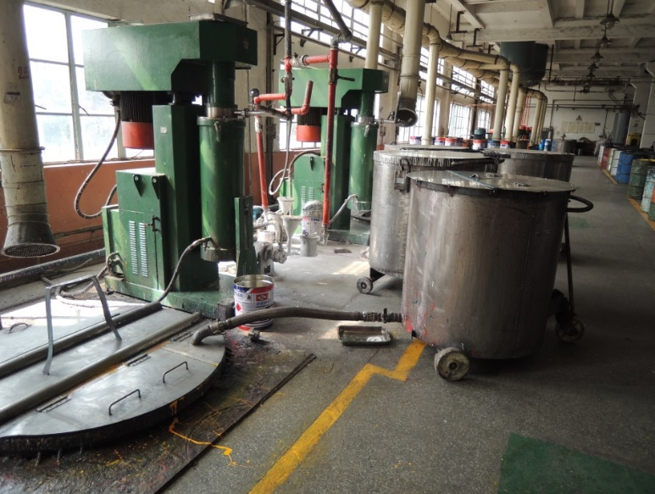
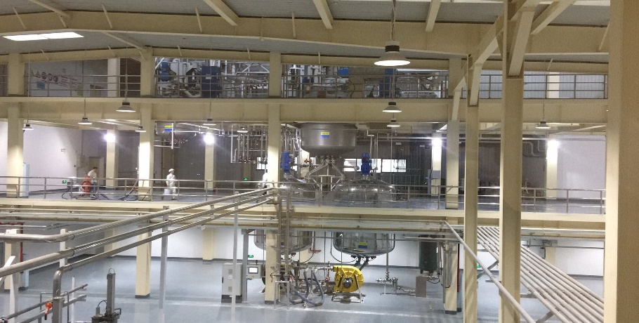
过程控制技术示例：密闭输送
密闭式管道输送与配料
釜之间的物料转移
固定釜的操作比较适合；移动缸的操作仍以人工为主。
第三代全自动化工厂
92

Slide 93

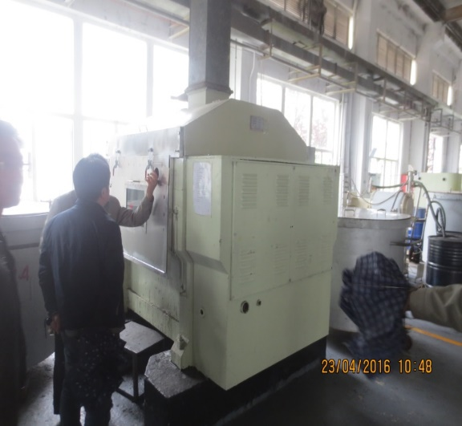
过程控制技术示例：研磨的设备
砂磨机：立式砂磨机、卧式砂磨机、篮式砂磨机、三辊式研磨机
密闭式卧式砂磨机
三辊式研磨机
93

Slide 94
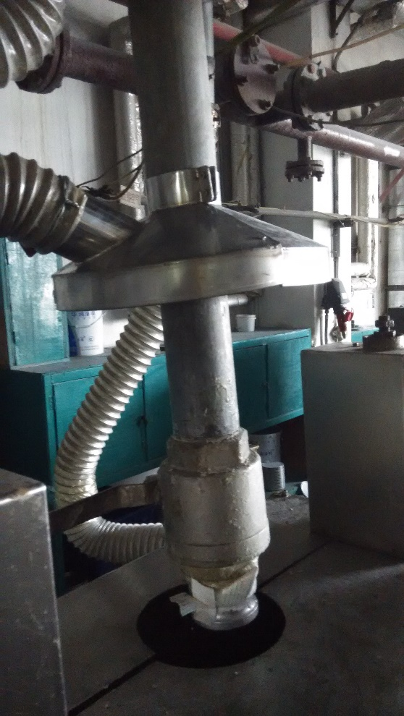
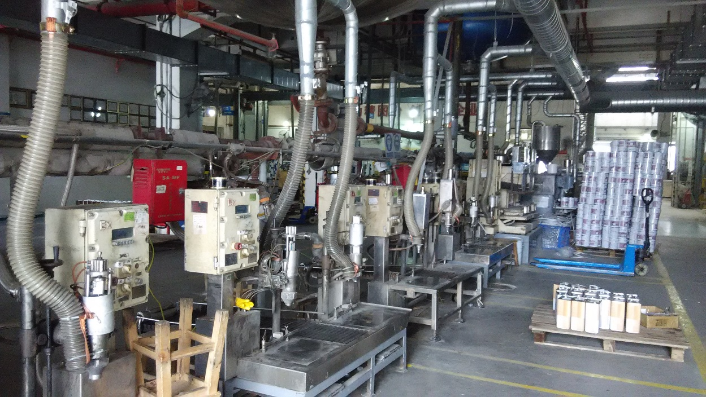
过程控制技术示例：包装
包装机：全自动包装机、半自动包装机、人工包装机
94

Slide 95
过程控制技术示例：清洗
清洗环节排放量比较大：是否一定要在固定场所进行？
排放
处理系统
固定釜清洗
溶剂容器
待洗拉缸
废溶剂桶
泵
95

Slide 96
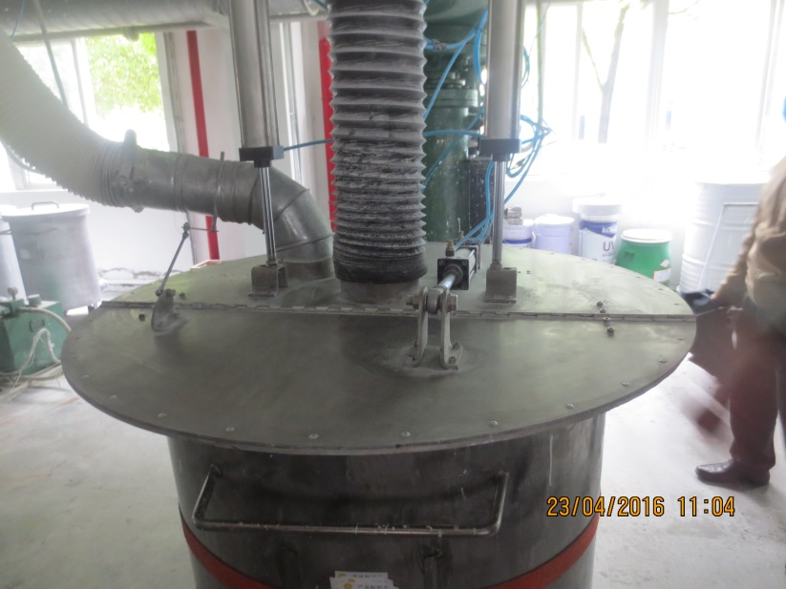
过程控制技术示例：由移动缸操作向固定釜操作转变
自动化控制。
固定釜：DCS控制系统。
96

Slide 97
5.5 、设备与管线组件VOCs泄漏控制要求：LDAR
管控对象
◻泵
◻压缩机
◻搅拌器（机）
◻阀门
◻开口阀或开口管线
◻法兰及其他连接件
◻泄压设备
◻取样连接系统
◻其他密封设备
企业中载有气态VOCs物料、液态VOCs物料的设备与管线组件的密封点≥2000个，应开展泄漏检测与修复工作。
泄漏认定
◻密封点存在渗液、滴液等可见的泄漏现象；
◻设备与管线组件密封点的VOCs泄漏检测值大于等于2000 μmol/mol
单位：μmol/mol
适用对象 |  | 泄漏认定浓度 | 重点地区泄漏认定浓度
气态VOCs物料 |  | 5000 | 2000
液态VOCs物料 | 挥发性有机液体 | 5000 | 2000
 | 其他 | 2000 | 500
97

Slide 98
5.5、 LDAR: 挥发性有机物无组织排放控制标准：
对于设备与管线组件VOCs泄漏控制，如发现下列情况之一，属于违法行为，依照法律法规等有关规定予以处理：
a）企业密封点数量超过2000个（含），但未开展泄漏检测与修复工作的；
b）未按规定的频次、时间进行泄漏检测与修复的；
c）现场随机抽查，在检测不超过100个密封点的情况下，发现有2个以上（不含）不在修复期内的密封点出现可见泄漏现象或超过泄漏认定浓度的。
泄漏检测技术的适用性和有效性：校准
98

Slide 99
5.6 、敞开液面VOCs无组织排放控制要求：执行GB37822-2019
类型 | 控制要求 | 重点地区特别控制要求
废水集输系统 | a）采用密闭管道输送，接入口和排出口采取与环境空气隔离的措施； b）采用沟渠输送，若敞开液面上方100 mm处VOCs检测浓度大于等于200 µmol/mol，应加盖密闭，接入口和排出口采取与环境空气隔离的措施。 | a）采用密闭管道输送，接入口和排出口采取与环境空气隔离的措施； b）采用沟渠输送，若敞开液面上方100 mm处VOCs检测浓度大于等于100 µmol/mol，应加盖密闭，接入口和排出口采取与环境空气隔离的措施。
废水储存、处理设施 | 含VOCs废水储存和处理设施敞开液面上方100 mm处VOCs检测浓度大于等于200 µmol/mol，应符合下列规定之一： a）采用浮动顶盖； b）采用固定顶盖，收集废气至VOCs废气收集处理系统； c）其他等效措施。 | 含VOCs废水储存和处理设施敞开液面上方100 mm处VOCs检测浓度大于等于100 µmol/mol，应符合下列规定之一： a）采用浮动顶盖； b）采用固定顶盖，收集废气至VOCs废气收集处理系统； c）其他等效措施。
循环冷却水系统要求 | 对开式循环冷却水系统，每6个月对流经换热器进口和出口的循环冷却水中的总有机碳（TOC）浓度进行检测，若出口浓度大于进口浓度10%，则认定发生了泄漏，应按照8.4、8.5条规定进行泄漏源修复与记录。
99

Slide 100
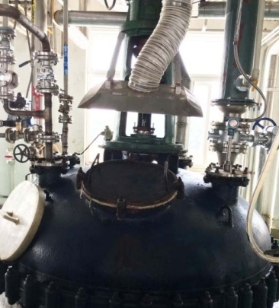
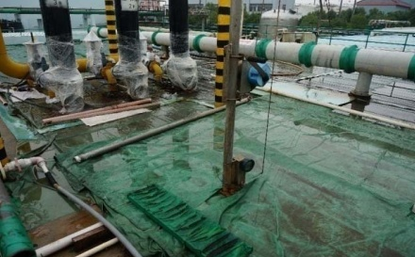


5.7、VOCs无组织排放废气收集处理系统要求:执行GB37822-2019
4.4.3 其他工艺过程VOCs排放源——投料、配料、采样、包装、废水处理、实验环节
集气罩设计不合理
废水处理单元密闭方式不佳
进出料环节收集措施缺失
100

Slide 101


5.7、VOCs无组织排放废气收集处理系统要求:执行GB37822-2019
外部式吸风罩仍是个问题：
外观像神似，但罩口风速严重不足
企业困境：
局部收集？
整体车间收集？
政府困境：
收集的核查技术？
有效的判断标准？
研究有效收集的核查标准与技术使得执法有法可依
101

Slide 102
5.7、VOCs无组织排放废气收集处理系统要求:执行GB37822-2019
类型 | 控制要求
基本要求 | VOCs废气收集处理系统应与生产工艺设备同步运行。VOCs废气收集处理系统发生故障或检修时，对应的生产工艺设备应停止运行，待检修完毕后同步投入使用；生产工艺设备不能停止运行或不能及时停止运行的，应设置废气应急处理设施或采取其他替代措施。
废气收集系统要求 | 10.2.1 企业应考虑生产工艺、操作方式、废气性质、处理方法等因素，对VOCs废气进行分类收集。 10.2.2 废气收集系统排风罩（集气罩）的设置应符合GB/T 16758的规定。采用外部排风罩的，应按GB/T 16758、AQ/T 4274-2016规定的方法测量控制风速，测量点应选取在距排风罩开口面最远处的VOCs无组织排放位置，控制风速不应低于0.3 m/s（行业相关规范有具体规定的，按相关规定执行）。 10.2.3 废气收集系统的输送管道应密闭。废气收集系统应在负压下运行，若处于正压状态，应对输送管道组件的密封点进行泄漏检测，泄漏检测值不应超过500 μmol/mol，亦不应有感官可察觉泄漏。泄漏检测频次、修复与记录的要求按照第8章规定执行。
102

Slide 103

5.7、VOCs无组织排放废气收集处理系统要求:执行GB37822-2019
移动缸：密闭式吸风罩+风量自动控制）
密闭式吸风罩代替外部式吸风罩
外部式吸风罩的捕集效率如何评价
103

Slide 104


5.7、VOCs无组织排放废气收集处理系统要求:执行GB37822-2019
固定釜及密闭收集系统注意事项：有效收集，避免过度收集！
自动控制阀门
移动缸
固定釜
104

Slide 105
6：企业边界级周边污染监控要求
6.1 企业应对排放的有毒有害大气污染物进行管控，采取有效措施防范环境风险
6.2 新建企业自2019年7月1日起，现有企业自2020年7月1日起，企业边界任何1小时大气污染物平均浓度应符合表4规定的限值
序 号 | 污 染 物
1 | 二氯甲烷
2 | 镉及其化合物
3 | 铬及其化合物
4 | 汞及其化合物
5 | 甲 醛
6 | 铅及其化合物
7 | 三氯甲烷
8 | 三氯乙烯
9 | 砷及其化合物
10 | 四氯乙烯
11 | 乙 醛
序号 | 污染物项目 | 限值
1 | 苯 | 0.4
2 | 甲醛 | 0.2
105

Slide 106
7、监测要求（GB37822-2019 第十二章)
12.1 企业应按照有关法律、《环境监测管理办法》和HJ 819等规定，建立企业监测制度，制定监测方案，对污染物排放状况及其对周边环境质量的影响开展自行监测，保存原始监测记录，并公布监测结果。
12.2 新建企业和现有企业安装污染物排放自动监控设备的要求，按有关法律和《污染源自动监控管理办法》等规定执行。
12.3 对于挥发性有机液体储罐、挥发性有机液体装载设施以及废气收集处理系统的VOCs排放，监测采样和测定方法按GB/T 16157、HJ/T 397、HJ 732以及HJ 38、HJ 1012、HJ 1013的规定执行。对于储罐呼吸排气等排放强度周期性波动的污染源，其污染物排放监测时段应涵盖其排放强度大的时段。
12.4 对于设备与管线组件泄漏、敞开液面逸散的VOCs排放，监测采样和测定方法按HJ 733的规定执行，采用氢火焰离子化检测仪（以甲烷或丙烷为校准气体）。对于循环冷却水中总有机碳（TOC），测定方法按HJ 501的规定执行。
12.5 企业边界及周边VOCs监测按HJ/T 55的规定执行
106

Slide 107
7：排放监测
7.1.1 企业应按照有关法律、《环境监测管理办法》和HJ 819等规定，建立企业监测制度，制定监测方案，对污染物排放状况及其对周边环境质量的影响开展自行监测，保存原始监测记录，并公布监测结果。
7.1.2 新建企业和现有企业安装污染物排放自动监控设备的要求，按有关法律和《污染源自动监控管理办法》等规定执行。
7.1.3 企业应按照环境监测管理规定和技术规范的要求，设计、建设、维护永久性采样口、采样测试平台和排污口标志。
7.1.4 大气污染物监测应在规定的监控位置进行，有废气处理设施的，应在处理设施后监测。根据企业使用的原料、生产工艺过程、生产的产品、副产品等，确定需要监测的污染物项目。
107

Slide 108
7：排放监测
7.2 监测采样与分析方法
7.2.1 排气筒中大气污染物的监测采样按GB/T 16157、HJ/T 397和HJ 732的规定执行。对于储罐呼吸排气等排放强度周期性波动的污染源，其污染物排放监测时段应涵盖其排放强度大的时段。
7.2.2 企业边界大气污染物的监测采样按HJ/T 55的规定执行。
7.2.3 大气污染物的分析测定采用表5中所列的方法标准。
7.2.4 本标准实施后国家发布的污染物监测方法标准，如适用性满足要求，同样适用于本标准相应污染物的测定.
108

Slide 109
8：实施与监督
■ 8.1 本标准由县级以上人民政府生态环境主管部门负责监督实施。
■ 8.2 企业是实施排放标准的责任主体，应采取必要措施，达到本标准规定的污染物排放控制要求。
■ 8.3 对于有组织排放，采用手工监测或在线监测时，按照监测规范要求测得的任意1小时平均浓度值超过本标准规定的限值，判定为超标。
8.4 对于企业边界及周边地区，采用手工监测或在线监测时，按照监测规范要求测得的任意1小时平均浓度值超过本标准规定的限值，判定为超标。
8.5 企业未遵守本标准规定的措施性控制要求，属于违法行为，依照法律法规等有关规定予以处理
109

Slide 110
超标与违法行为的处罚
标准要求 | 不符合 |  | 《大气污染防治法》罚则
限值 | 超标（任意1h浓度） |  | 第99条：责令改正、限制生产、停产整治，并处10万元以上100万元以下罚款；情节严重的，责令停业、关闭
措施性要求 | 违法行为 依照法律法规等有关规定予以处理 | 逃避监管 | 第99条：同上
 |  | 未按规定设置排放口 | 第100条：责令改正，处2万元以上20万元以下罚款；拒不改正的，责令停产整治
 |  | 违反大气污染防治措施要求(45\46\47\48条） | 第108条：责令改正，处2万元以上20万元以下罚款；拒不改正的，责令停产整治 （1)VOCs未密闭、未安装使用污染防治设施、未减少废气排放； （2）工业涂装企业低VOCs涂料、台账 （3）未减少物料泄漏，或者未及时收集处理 （4）未安装使用油气回收装置 （5）未集中收集处理、密闭、围挡、遮盖、清扫、洒水等减少粉尘、气态污染物排放。
110

Slide 111
主 要 内 容
一、行业概况与排放水平
二、标准的主要技术内容
三、达标技术经济可行性
四、总结与展望

Slide 112


1、 VOC控制技术现状
VOCs治理技术体系
从“更换式活性炭吸附装置” 走向“热氧化焚毁技术”
“UV光解/等离子体技术”、“吸收-吸附”技术普遍
RTO技术受青睐:达标可靠，不计能耗；
甚至成为某些地区应急关停的依据之一。
112

Slide 113




1、 VOC控制技术现状
没有最好的技术，只有合适的技术
活性炭吸附装置：出口>进口
企业困境：如何找到最佳的技术，缺乏认知和指导
RTO：出口不稳定达标
113

Slide 114
1、 VOC控制技术现状
行业 | 实测企业数量（排气筒） | 标准控制特征污染物（达标率） | 执行标准
涂料制造 | 32（39） | 苯（100%）、甲苯（79.49%）、二甲苯（89.74%）、苯系物（74.36%）、乙酸乙酯（94.87%）、苯乙烯（100%） | 《上海市涂料油墨及其类似产品制造工业大气污染物排放标准》（DB31/881-2015）
油墨制造 | 19（38） | 苯（100%）、甲苯（92.1%）、二甲苯（100%）、苯系物（92.1%）
行业 | 处理装置 | 处理效率%
涂料生产行业 | 除尘+柴油吸收+活性炭吸附 | -50.76
 | 碱洗+冷凝+低温等离子+活性炭吸附 | 99.85
 | 活性炭吸附 | 53.12
 | 碱洗塔+光氧+活性炭吸附 | 60.08
 | 活性炭吸附 | 92.18
 | 喷淋塔+活性炭吸附 | 86.06
 | 光催化氧化+活性炭吸附 | 95.11
 | 溶剂油吸收+低温等离子 | -64.71
 | 溶剂油吸收+低温等离子 | -51.40
114

Slide 115
2、达标技术
一般地区限值(NMHC 100mg/m³ )
溶剂型产品：活性炭吸附-脱附-催化/热力氧化；直接RTO；直接催化氧化；吸收-氧化技术等技术。
水性产品：吸收-光催化/等离子体；直接催化氧化、吸收-活性炭吸附等技术可以实现达标排放。
特别排放限值(NMHC 60mg/ m³ )
-溶剂型产品：采用蓄热燃烧(RTO) 、蓄热催化(RCO)直接燃烧（TO）以及吸附-脱附-焚烧等组合技术才能实现长期稳定达标；基于VOCs物种，提高催化氧化/热氧化装置的停留时间；提高催化剂的催化性能；强化化学氧化吸收；加强自动化控制装置强化运行管理。
--水性产品：可以通过强化吸收-氧化；吸收-脱附-催化氧化技术的运行参数或者优化组织技术；强化化学氧化吸收；加强自动化控制装置强化运行管理。

Slide 116

3、资源综合利用技术

Slide 117


3、资源回收利用技术：混合溶剂连续化回收技术
四氢呋喃-甲醇、四氢呋喃-水、ABC-MTBE-THF-水-丁酯
THF-甲醇-正庚烷、乙腈-水-乙酸、乙酸乙酯-异丙醇
环己烷-四氢呋喃-甲醚、醋酸正丙酯-正丙醇-丙二醇-水分离
丙烯酸甲酯净化（除丙烯酸）、生物乙醇萃取精馏
海正药业南通基地溶剂分离整体方案、海正药业
江苏阿尔法药业、DIC油墨（昆山张浦彩印厂）
德国拜耳工程技术服务公司、诺华制药、上海星可高纯溶剂
回收80%-95%溶剂，进行套用
华东理工大学漆志文团队

Slide 118

4、末端治理技术：RTO/浓缩-RTO
连续排放（20小时以上）；负荷稳定；进口 1500ppm以上
沸石转轮浓缩-RTO是典型的组合技术
118

Slide 119



4、末端治理技术：RTO/浓缩-RTO
涂料厂：巴斯夫、PPG等
油墨厂：东洋油墨、盛威科等
 | TO | NMHC/mg/m3
排气筒出口 | 在线仪器测定 | 4.43
 | 企业在线数据 | 1.69
119

Slide 120
4、末端治理技术：RTO/沸石转轮浓缩RTO
问题
负荷不稳定，进口浓度太低；能耗高，出口浓度不稳定；
出口NOx不稳定，高的可达到几十mg/m3,甚至上百。
沸石浓缩：技术依赖于国外近100%。
安全问题：安全距离
上海的一些实测结果：
进口：22~760mg/m³ 出口：0.7~66.5mg/m³
效率：理论99%；实际81%~98%；
出口NOx:0-1.75mg/m³
大马拉小车的现象严重：受制于严格的标准和管理
120

Slide 121
4、末端治理技术：RTO/沸石转轮浓缩RTO
某涂料有限公司对企业的高浓度VOCs产生的废气收集后直接进入RTO处置，风量为8000m³/h，投资约600~700万人民币，运行费用约为50~100万元，使用天然气作为燃料，消耗量约为10m³/h。
某涂料有限公司则对企业的所有废气收集后经过除尘器后，进入直接RTO装置，风量约为13000m³/h，投资约1500万（含有管道费用等），使用轻柴油作为燃料，每年的消耗量约10t。
某油墨企业对企业的所有废气收集后经过除尘器后，进入直接RTO装置，风量约为30000m³/h，投资约500万左右，使用天然气作为燃料。
某胶粘剂企业对企业的主要废气收集后，经过除尘器后，进入直接RTO装置，风量约40000m³/h，投资约500万左右，使用轻柴油作为燃料。
121

Slide 122


4、末端治理技术：RTO/浓缩-RTO-资源化的典型案例
苏高新：长兴电子
燃烧炉最大处理量：36000m³/h
燃烧炉最大溶剂负荷：350kg/h
燃烧炉处理效率：99％以上
涂胶烘箱
吸收式冰水机
空调
蒸汽
余热锅炉
2018年比2017年电费降低17.6%
2018年电费节约：
91.9万RMB
2019年目标：比2018年电费降低10%
2019年电费节约目标：42.8万RMB
正在开展的计划：
通过改变溶剂配比调整，减少原料中溶剂的使用量，降低VOCs排放
品牌：ALSTOM，产地：日本
122

Slide 123


4、末端治理技术：困难企业—中等规模
间歇式生产（涂料、油墨、香料等）浓度200-800mg/m3：
催化技术、活性炭吸附-脱附技术是主流技术
某一案例：
颗粒物：1.3 mg/m³，苯 ：ND，甲苯： 0.1 mg/m³
二甲苯 ：0.08 mg/m³， NMHC： 0.19 mg/m³
广谱型催化剂难以保证所有物种达标；催化剂选择专业性强
活性炭吸附脱附：稳定达标有一定难度。
123

Slide 124
4、末端治理技术：困难企业—中等规模
某船舶涂料有限公司：二甲苯、丁醇等。
设计风量为10万m³/h，设计运行风量为3-4万m³/h。经过监测，排放浓度基本上能稳定在10ppm左右。
总体上运行成本在50万元/年左右；投资在400万元左右。
124

Slide 125

4、末端治理技术：活性炭吸附脱附技术
活性炭的定制式操作方式+革新式脱附方式
使用安全
回收溶剂纯度高，便于
后续分离提纯
目前技术发展成熟，在
包装印刷等行业得到了
大量应用
采用颗粒状活性炭
空分制氮系统
排气
氮气
废气
溶剂
固定吸附床
冷凝器
来自栾志强研究员
125

Slide 126





4、末端治理技术：活性炭吸附脱附技术
如何定制式制备活性炭？高性能活性炭制备技术！
来自蒋剑春院士
126

Slide 127


4、末端治理技术：困难企业—中等规模
化学氧化吸收+组合式氧化技术值得关注！
吸收-解析-组合氧化关键环节：
活性炭前除水技术：撞击流技术。
吸收-解吸的成本核算
化学氧化吸收的运行细节
127

Slide 128



4：末端治理技术：小型企业：分散收集-集中处理
家具、汽车维修等：分散收集、集中处理模式
集中喷涂，对废气、废液等集中收集处理
巴德士南康集中喷涂中心分若干个单元，每个单元内设置喷漆房、晾干房、待处理仓、出品仓等区间，对有需要的家具厂提供喷涂服务，并进行统一管理。
家具厂在喷涂过程中产生的污染物将由中心进行统一处理。这一方面能加强政府对家具行业的监管，有效解决喷涂行业粗放生产、污染面广、难以检测治理等问题，另一方面也可以降低家具厂的环保成本。
巴德士共享喷涂工厂
政策瓶颈：活性炭属于危险废物，需要资质。

Slide 129

4、 末端治理技术的发展
干净尾气排放
冷凝回收系统
液氮储罐
VOCs工艺尾气
回收的溶剂
干净氮气，可回收利用

Slide 130


4、末端治理技术的发展
美国空气产品公司Cryo-Condap® 性能特点
特别适合处理小风量（<2000Nm3/h），高浓度（>20g/Nm3）的工艺尾气，VOCs去除/回收率通常高于99.9%。
常用于以下行业的VOC尾气治理：
  精细化工
  制药
  化学品、油品罐区

Slide 131
主 要 内 容
一、行业概况与排放水平
二、标准的主要技术内容
三、达标技术经济可行性
四、总结与展望

Slide 132






总结与展望
VOCs和恶臭污染物协同控制技术
烟气
组分
浓度
工艺
设备
材料
预处理技术
筛查技术
燃爆特性
工艺条件
设备型式
材料筛选
精准调控材料、智能工艺、智慧监管
多学科的发展

Slide 133
总结与展望
排污权交易
固定污染源排污许可分类管理名录
排污
许可
排污许可管理办法（试行）
排污单位编码规则
环境
保护
税
行业类别
环境
影响评价
行业排污单位自行监测技术指南
行业排污许可证申请与核发技术规范
行业污染防治可行技术指南
行业排污许可证执法手册
环境管理台账与排污许可证执行报告技术规范
环境
统计
实际排放量
监测要求
排放标准
制订依据
后评价重要依据
环保措施技术经济论证
多项制度的协同是非常重要的！

Slide 134

排污许可分类管理名录：变化
134

Slide 135


致谢
模型
非常感谢您的支持和帮助！请多提宝贵意见！欢迎为标准建设提供有益的应用技术案例
联系人：修光利
xiugl@ecust.edu.cn ， xiuguangli2013@163.com
18019712552，Fax:021-64252930
打赢污染防治攻坚战！
实现美丽中国梦！

